Slide 1
Глава 9. NAT для IPv4
Материалы для инструктора
CCNA Routing and Switching
Routing and Switching Essentials v6.0
Notes:
Программа Сетевой академии Cisco
Routing and Switching Essentials v6.0
Глава 9. NAT для IPv4

Slide 2
Материалы для инструкторов. Глава 9. Руководство по планированию
Эта презентация PowerPoint состоит из двух частей:
Руководство по планированию для инструкторов
Ознакомительная информация по главе
Методические пособия
Презентация перед классом для инструктора
Дополнительные слайды, которые можно использовать в классе
Начало на слайде № 21
Примечание. Перед предоставлением общего доступа удалите руководство по планированию из данной презентации.
Notes:
2

Slide 3
Глава 9. NAT для IPv4
Routing and Switching Essentials 6.0. Руководство по планированию
Notes:
Программа Сетевой академии Cisco
Routing and Switching Essentials v6.0
Глава 9. NAT для IPv4

Slide 4
Глава 9. Упражнения
Какие упражнения относятся к данной главе?
Страница № | Тип упражнения | Название упражнения | Необязательно?
9.0.1.2 | Упражнение в аудитории | Концептуальное преобразование (NAT) | Необязательно
9.1.1.6 | Интерактивное упражнение | Определение терминологии NAT
9.1.2.6 | Cisco Packet Tracer | Изучение принципа работы NAT | Рекомендуется
9.2.1.1 | Инструмент проверки синтаксиса | Настройка статического преобразования NAT
9.2.1.4 | Cisco Packet Tracer | Настройка статического преобразования NAT
9.2.2.2 | Инструмент проверки синтаксиса | Настройка динамического NAT
9.2.2.5 | Cisco Packet Tracer | Настройка динамического NAT | Рекомендуется
9.2.2.6 | Лабораторная работа | Настройка динамического и статического преобразования NAT | Необязательно
9.2.3.1 | Инструмент проверки синтаксиса | Настройка PAT с использованием пула адресов
В этой главе для выполнения упражнений с программой Packet Tracer используйте следующий пароль: PT_ccna5.
Notes:
4

Slide 5
Глава 9. Упражнения (продолжение)
Какие упражнения относятся к данной главе?
Страница № | Тип упражнения | Название упражнения | Необязательно?
9.2.3.2 | Инструмент проверки синтаксиса | Настройка PAT с использованием одного адреса
9.2.3.5 | Интерактивное упражнение | Определите адресную информацию на каждом транзитном участке
9.2.3.6 | Cisco Packet Tracer | Реализация статического и динамического преобразования NAT | Необязательно
9.2.3.7 | Лабораторная работа | Настройка преобразования адресов портов (PAT) | Рекомендуется
9.2.4.4 | Packet Tracer | Настройка переадресации портов на маршрутизаторе беспроводной связи | Необязательно
9.3.1.4 | Cisco Packet Tracer | Поиск и устранение неполадок параметров NAT | Рекомендуется
9.3.1.5 | Лабораторная работа | Поиск и устранение неполадок NAT | Необязательно
9.3.1.5 | Лабораторная работа | Поиск и устранение неполадок NAT | Необязательно
В этой главе для выполнения упражнений с программой Packet Tracer используйте следующий пароль: PT_ccna5.
Notes:
5

Slide 6
Глава 9. Упражнения (продолжение)
Какие упражнения относятся к данной главе?
Страница № | Тип упражнения | Название упражнения | Необязательно?
9.4.1.1 | Упражнение в аудитории | Проверка NAT | Необязательно
9.4.1.2 | Packet Tracer | Отработка комплексных практических навыков | Рекомендовано
В этой главе для выполнения упражнений с программой Packet Tracer используйте следующий пароль: PT_ccna5.
Notes:
6

Slide 7
Глава 9. Проверочная работа
После прохождения главы 9 учащиеся должны выполнить проверочную работу на знание материала главы 9.
Для неформальной оценки успехов учащихся можно использовать контрольные работы, лабораторные работы, работу с симулятором Packet Tracer и другие упражнения.
Notes:
7

Slide 8
Глава 9. Практические рекомендации
Прежде, чем излагать материал главы 9, обратите внимание на следующее:
Инструктор должен выполнить проверочную работу на знание материала главы 9.
Цели этой главы:
Объяснить назначение и принципы работы NAT.
Объяснить принципы работы различных типов NAT.
Описать преимущества и недостатки NAT.
Настройка статического преобразования NAT с помощью интерфейса командной строки (CLI).
Настройка динамического NAT с помощью интерфейса командной строки (CLI).
Настройка PAT с помощью интерфейса командной строки (CLI).
Настройка переадресации портов с помощью интерфейса командной строки (CLI).
Расскажите о том, как NAT используется в сетях IPv6.
Поиск и устранение неполадок NAT.
Notes:
8

Slide 9
Глава 9. Практические рекомендации (продолжение)
Нарисуйте схему сети небольшой компании с парой маршрутизаторов. Нарисуйте еще один маршрутизатор и пометьте его как ISP. Нарисуйте облако, наполовину закрывающее маршрутизатор ISP, и назовите его «Мир». Нарисуйте соединение WAN между маршрутизатором ISP и одним из маршрутизаторов этой небольшой компании. Пометьте этот маршрутизатор небольшой компании как граничный маршрутизатор. Нарисуйте круг вокруг сети небольшой компании так, чтобы часть круга проходила через граничный маршрутизатор. Можно также показать раздел 9.1.1.2 учебного плана.
Расскажите о том, как частные IP адреса используются в сетях компаний любого размера.
Напомните студентам, что частные IP-адреса нельзя использовать для обмена данными с сетевыми устройствами в Интернете.
Напомните студентам, какие адреса считаются частными и что во всех лабораторных работах используются частные адреса внутри компаний. Запишите диапазоны частных IP-адресов.
192.168.x.x
172.16.x.x–172.31.x.x
10.x.x.x
Notes:
9

Slide 10
Глава 9. Практические рекомендации (продолжение)
Расскажите о том, что общедоступные IP-адреса арендуются у поставщика услуг — они предоставляются в рамках подключения услуги или по запросу.
Напомните, что все общедоступные адреса IPv4 с выходом в Интернет должны быть зарегистрированы у регионального интернет-регистратора (RIR).
Количество адресов IPv4 ограничено, теоретически их максимальное число составляет 4,3 миллиарда адресов.
Долгосрочным решением является IPv6. Краткосрочное же решение состоит в применении преобразования сетевых адресов (NAT), которое в большинстве случаев используется для подключения компаний и иногда — для подключения домашних пользователей.
Расскажите о том, что преобразование NAT выполняется устройством, которое подписано «Граничный маршрутизатор», то есть устройством, которое подключается к поставщику.
Notes:
10

Slide 11
Глава 9. Практические рекомендации (продолжение)
Раздел 9.1. Термины
Определите четыре типа адресов NAT — применяя эти термины, всегда помните, что необходимо представлять себе внутреннее устройство (с частным адресом), отправляющем данные на внешнее устройство (с общедоступным адресом). Покажите рисунок из раздела 9.1.1.3 учебного плана.
Внутренний локальный адрес — частный адрес внутри компании.
Внешний локальный адрес — общедоступный адрес целевого устройства (за граничным маршрутизатором или за пределами локальной сети компании или дома; этот адрес является локальным, так как он проводится в заголовке пакета, когда пакет направляется в Интернет для отправки на целевое устройство.
Внутренний глобальный адрес — общедоступный IP-адрес, назначаемый внутреннему локальному адресу, когда пакеты с внутреннего устройства переходят во внешнюю сеть (за пределы граничного маршрутизатора).
Внешний глобальный адрес — общедоступный IP-адрес, назначаемый целевому устройству.
Следует помнить, что адреса могут быть разбиты на два раздела.
Внутренний или внешний адрес. Внутренний — это адрес устройства, имеющего частный IP-адрес, назначенный «внутри» компании. Внешний — это общедоступный адрес целевого устройства.
Локальный или глобальный адрес. Локальный адрес — это любой адрес, действующий внутри компании. Это может быть частный адрес сетевого устройства компании или общедоступный адрес целевого устройства. Глобальный адрес — это любой адрес за пределами сети компании. Эти адреса являются общедоступными, когда они направляются в Интернет, так как это обязательное требование.
Notes:
11

Slide 12
Глава 9. Практические рекомендации (продолжение)
Раздел 9.1. Термины
Выполните упражнение 9.1.1.6 вместе со студентами, чтобы проверить, усвоили ли они основы адресов NAT.
Раздел 9.1.2. Типы NAT
Один общедоступный (глобальный) IP-адрес может обеспечить более 65 000 преобразований для внутренних устройств компании, которым назначены частные IP-адреса.
Типы NAT
Статическое преобразование NAT — это когда один частный адрес сопоставляется с одним общедоступным адресом. Одному устройству (обычно серверу) внутри компании, имеющему частный IP-адрес, назначается общедоступный адрес, чтобы к этому устройству можно было обращаться из внешних сетей.
Динамическая трансляция сетевых адресов — это когда несколько частных адресов сопоставляются с меньшим числом общедоступных адресов.
Преобразование адресов портов (PAT) — когда несколько частных адресов сопоставляются с одним общедоступным адресом. Его еще называют перегрузкой NAT.
Обращаем внимание, что инструктор может рассказать только о статическом преобразовании NAT и показать его конфигурацию. А затем объяснить или продемонстрировать PAT.
Notes:
12

Slide 13
Глава 9. Практические рекомендации (продолжение)
Раздел 9.1.2. Типы NAT (продолжение)
Расскажите о том, что протоколы TCP и UDP назначают номера исходных портов и портов назначения на уровне 4.
Если номера исходных портов не задействованы, они могут использоваться PAT.
Если номер исходного порта задействован, назначается номер порта из одной из следующих групп: 0–511, 512–1023, 1024–65 535.
Объясните, что ICMP по-прежнему можно преобразовывать и что пакет отправляется на сетевое устройство с общедоступным (глобальным) IP-адресом, так как PAT назначает номера портов для преобразования.
Для изложения этой информации полезным может оказаться упражнение 9.2.3.5.
Раздел 9.1.3. Преимущества и недостатки NAT
Спросите студентов, в чем, по их мнению (после того как они познакомились с NAT), состоят преимущества NAT (позволяет экономить общедоступные IP-адреса, обеспечивает постоянство (неизменность) частной IP-адресации, обеспечивает адаптивность при изменении поставщиков или типов подключений к общедоступной сети, а также безопасность сети).
Спросите студентов, какие, по их мнению, недостатки влечет за собой использование NAT в компании (падение производительности, ухудшение функциональности при взаимодействии двух конечных устройств, отсутствие трассировки пакета, затрудненное туннелирование и возможное прерывание при установлении подключений TCP). Если это окажется для них слишком сложным, откройте рисунок из раздела 9.1.1.2, покажите, где реализуется NAT, и спросите, как такой объем работы или трафика может повлиять на устройство. Расскажите о потоке пакетов и о том, как сложно становится выполнять отслеживание. Можно напомнить о таких сериалах, как «Место преступления: Лас‑Вегас» и «Морская полиция: Спецотдел», как кто-то не мог отследить пакет внутри компании.
Notes:
13

Slide 14
Глава 9. Практические рекомендации (продолжение)
Раздел 9.2. Настройка
Начните со статического преобразования NAT. Запишите на доске команды, которые следует выполнить.
Особо подчеркните, где выполняются команды ip nat inside и ip nat outside. Возьмите несколько схем сети из Интернета или нарисуйте сами и попросите учащихся определить, какая команда могла бы применяться к каждому интерфейсу на граничном маршрутизаторе, если бы использовалось статическое преобразование NAT.
Создайте Packet Tracer с частными IP-адресами, назначенными устройствам компании. Выполните кабельное подключение сервера к коммутатору внутри компании. Убедитесь, что серверу назначен частный IP-адрес. Убедитесь, что один маршрутизатор компании подключается к маршрутизатору ISP. Не забудьте настроить на маршрутизаторе ISP статический маршрут к общедоступному IP-адресу, используемому сервером. Создайте заметку в Packet Tracer, в которой укажите, что является общедоступным IP-адресом. Можно также отметить частный IP-адрес под сервером или над ним. Подключите ПК к маршрутизатору ISP с помощью кроссового кабеля. На граничном маршрутизаторе компании должен быть настроен маршрут по умолчанию.
Notes:
14

Slide 15
Глава 9. Практические рекомендации (продолжение)
Раздел 9.2. Настройка статического преобразования NAT (продолжение)
Предложите студентам настроить и проверить статическое преобразование NAT в аудитории. Они должны открыть веб-обозреватель на компьютере, подключенном к маршрутизатору интернет-провайдера, и ввести общедоступный IP-адрес сервера. Прежде чем они начнут, расскажите, на каком устройстве будет настраиваться преобразование NAT. Дайте студентам 15 минут на выполнение. Студентам, которым не удается завершить упражнение за 15 минут самостоятельно или с помощью одногруппников, могут выполнить его в качестве домашнего задания.
В этом упражнении будет интересно настроить сообщение, которое отображается в веб-обозревателе после правильной настройки статического преобразования NAT. На сервере перейдите на вкладку Services (Сервисы). Выберите HTTP в меню слева. Найдите строку 5 или строку с именем файла index.html. Выберите слово (edit) в строке с именем файла index.html. Измените текст "Cisco Packet Tracer" или "Welcome to Cisco Packet Tracer. Opening doors to new opportunities. Mind Wide Open" на собственное сообщение для студентов.
Студенты обязательно должны выполнить команду show ip nat translations, чтобы они увидели, что оно все время находится в таблице преобразования.
Notes:
15

Slide 16
Глава 9. Практические рекомендации (продолжение)
Раздел 9.2. Конфигурация (продолжение)
Рассматривая PAT, записывайте на доске команды, которые нужно выполнить, рядом с рисунком или примером сценария.
Снова опишите поток пакетов и преобразование.
Объясните, что существуют две распространенные реализации PAT: (1) с использованием пула общедоступных адресов; (2) с использованием общедоступного IP-адреса на внешнем интерфейсе граничного маршрутизатора или устройства, которое подключается к общедоступной сети.
Создайте Packet Tracer с частными IP-адресами, назначенными устройствам компании. Можно использовать ту же конфигурацию, которая использовалась при изучении статического NAT. Выполните кабельное подключение сервера к коммутатору внутри компании. Убедитесь, что серверу назначен частный IP-адрес. Убедитесь, что один маршрутизатор компании подключается к маршрутизатору ISP. Не забывайте, что на маршрутизаторе ISP должен быть настроен статический маршрут к общедоступным IP-адресам (пулу), используемым в компании. Создайте заметку в Packet Tracer с описанием того, чем являются общедоступные IP-адреса. Подключите ПК к маршрутизатору ISP с помощью кроссового кабеля. Настройте маршрут по умолчанию на граничном маршрутизаторе компании и распространите этот маршрут на внутренние маршрутизаторы компании. Попросите студентов настроить и проверить PAT в аудитории. Попросите их отправить ping-запрос от внутреннего устройства на компьютер, подключенный к маршрутизатору ISP. Дайте студентам 30 минут на выполнение. Студентам, которым не удается завершить упражнение за 30 минут самостоятельно или с помощью одногруппников, могут выполнить его в качестве домашнего задания. Это упражнение лучше выполнять группами по двое.
Notes:
16

Slide 17
Глава 9. Практические рекомендации (продолжение)
Раздел 9.2. Конфигурация (продолжение)
Наконец, запишите команды для настройки PAT с помощью внешнего интерфейса граничного маршрутизатора или устройства, которое подключается к общедоступной сети.
Создайте Packet Tracer с частными IP-адресами, назначенными устройствам компании. Можно использовать ту же конфигурацию, которая использовалась при изучении статического NAT. Убедитесь, что один маршрутизатор компании подключается к маршрутизатору ISP. Обязательно используйте общедоступные IP-адреса в сети между маршрутизатором компании и маршрутизатором ISP. Рекомендуется отметить это в Packet Tracer. Подключите ПК к маршрутизатору ISP с помощью кроссового кабеля. Настройте маршрут по умолчанию на граничном маршрутизаторе компании и распространите этот маршрут на внутренние маршрутизаторы компании. Попросите студентов настроить и проверить PAT в аудитории. Попросите их отправить ping-запрос от внутреннего устройства на компьютер, подключенный к маршрутизатору ISP. Предоставьте им 15 минут на выполнение, если они сделали упражнение по настройке PAT из пула адресов. Учащиеся, которые не смогут завершить упражнение за 15 минут самостоятельно или с помощью одногруппников, могут выполнить его в качестве домашнего задания. Это упражнение лучше выполнять индивидуально или группами по двое.
Обязательно расскажите, что при ошибках в настройках PAT требуется либо удалить преобразования сетевых адресов, либо подождать истечение их времени ожидания, чтобы удалить ошибочные настройки.
Notes:
17

Slide 18
Глава 9. Практические рекомендации (продолжение)
Команды NAT show и debug
Самые важные команды, которые необходимо знать
show ip nat translations — расскажите о том, что делать, если преобразования не выполняются: проверить конфигурацию NAT/PAT; проверить, может ли устройство отправлять ping-запросы на внутренние устройства (для них нет никаких преобразований); проверить правильность применения команд ip nat inside или ip nat outside; попробовать другое устройство, находящееся ближе к граничному маршрутизатору, и посмотреть, может ли оно выходить во внешнюю сеть; проверить, может ли граничный маршрутизатор устанавливать связь с внешним устройством (если граничный маршрутизатор не может связаться с внешним устройством, то проблема НЕ в настройке NAT/PAT).
clear ip nat translation* — используется для запуска нового теста и просмотра результатов в таблице преобразований сетевых адресов.
show ip nat statistics — показывает количество преобразований, мониторинг которых выполняется в данный момент.
debug ip nat — показывает, получил ли маршрутизатор пакет, предназначенный для внешней сети, и применялось ли преобразование NAT.
show access-lists — показывает список контроля доступа, который определяет, какие частные IP-адреса преобразуются в общедоступные и разрешено ли преобразование каких-либо внутренних устройств.
Если в утверждении permit не найдено ни одного совпадения, проверьте, соответствует ли список контроля доступа IP-адресам, используемым в компании, или измените его, указав permit any, чтобы убедиться, что проблема не в списке контроля доступа.
Покажите рис. 2 из раздела 9.3.1.2 учебного плана.
Notes:
18

Slide 19
Глава 9. Дополнительная помощь
Дополнительные справочные материалы, содержащие различные стратегии обучения, в том числе планы занятий, описание аналогий для сложных понятий и темы обсуждений, доступны на веб-сайте сообщества сертифицированных сетевых специалистов (CCNA) по адресу https://www.netacad.com/group/communities/community-home.
Практические рекомендации специалистов со всего мира для обучения по программе CCNA Routing and Switching. https://www.netacad.com/group/communities/ccna
Если вы хотите поделиться с другими преподавателями планами занятий и другой полезной информацией, вы можете разместить ее на сайте сообщества сертифицированных компанией Cisco сетевых специалистов (CCNA).
Студенты могут записаться на курс Introduction to Packet Tracer (для самостоятельного изучения).
Студенты, которые готовятся к экзаменам по главам, финальному экзамену по курсу RSE или сертификации CCENT, могут просмотреть 15 занятий и видеороликов на веб-сайте Cisco Networking/CCENT Wikiversity: https://en.wikiversity.org/wiki/Cisco_Networking/CCENT
Notes:
19

Slide 21
Глава 9. NAT для IPv4
CCNA Routing and Switching
Routing and Switching Essentials v6.0
Notes:
Программа Сетевой академии Cisco
Routing and Switching Essentials v6.0
Глава 9. NAT для IPv4

Slide 22
Глава 9. Разделы и задачи
9.1. Принципы работы NAT
Объясните, как NAT обеспечивает масштабируемость IPv4-адресов в сетях предприятий малого и среднего бизнеса.
Объяснить назначение и принципы работы NAT.
Объяснить принципы работы различных типов NAT.
Описать преимущества и недостатки NAT.
9.2. Настройка NAT
Настройка сервисов NAT на пограничном маршрутизаторе для обеспечения масштабируемости адреса IPv4 в сетях предприятий малого и среднего бизнеса.
Настройка статического преобразования NAT с помощью интерфейса командной строки (CLI).
Настройка динамического NAT с помощью интерфейса командной строки (CLI).
Notes:
22
Программа Сетевой академии Cisco
Routing and Switching Essentials v6.0
Глава 9. NAT для IPv4

Slide 23
Глава 9. Разделы и цели (продолжение)
9.2. Настройка NAT (продолжение)
Настройка PAT с помощью интерфейса командной строки (CLI).
Настройка переадресации портов с помощью интерфейса командной строки (CLI).
9.3. Поиск и устранение неполадок NAT
Поиск и устранение неполадок NAT в сетях предприятий малого и среднего бизнеса.
Поиск и устранение неполадок NAT
Notes:
23
Программа Сетевой академии Cisco
Routing and Switching Essentials v6.0
Глава 9. NAT для IPv4

Slide 24
9.1. Принципы работы NAT
Notes:
9. NAT для IPv4
9.1. Принципы работы NAT

Slide 25
Характеристики NAT Пространство частных адресов IPv4
Вы уже заметили, что все лабораторные работы построены на использовании этих адресов?
Частные IP-адреса используются в сетях организаций и в домашних сетях.
Это IP-адреса, которые назначаются устройствам компании.
Notes:
9.1. Принципы работы NAT
9.1.1. Характеристики NAT
9.1.1.1. Пространство частных IPv4-адресов

Slide 26
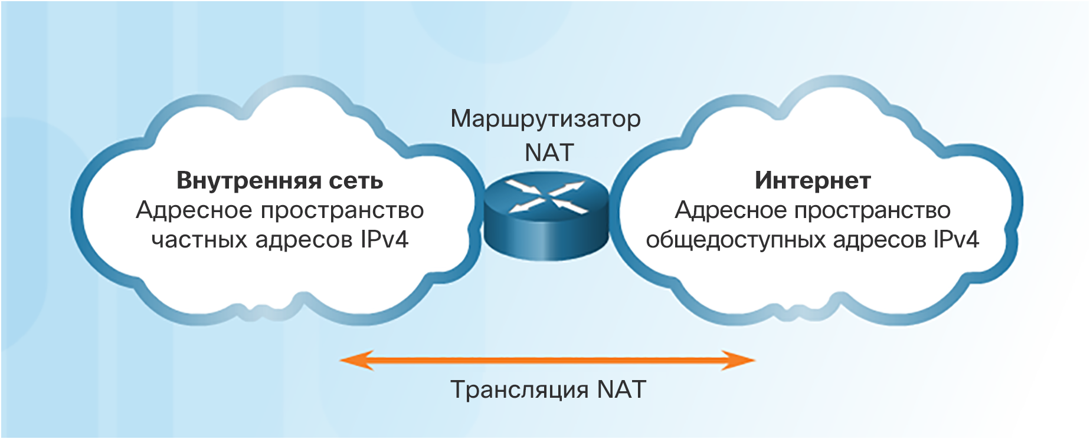
Характеристики NAT Пространство частных адресов IPv4 (продолжение)
Частные IP-адреса нельзя использовать для маршрутизации в Интернете.
NAT используется для преобразования частных IP-адресов в общедоступные адреса, которые можно маршрутизировать в Интернете.
Один общедоступный адрес IPv4 может использоваться для тысяч устройств с частными IP-адресами.
Notes:
9.1. Принципы работы NAT
9.1.1. Характеристики NAT
9.1.1.1. Пространство частных IPv4-адресов

Slide 27
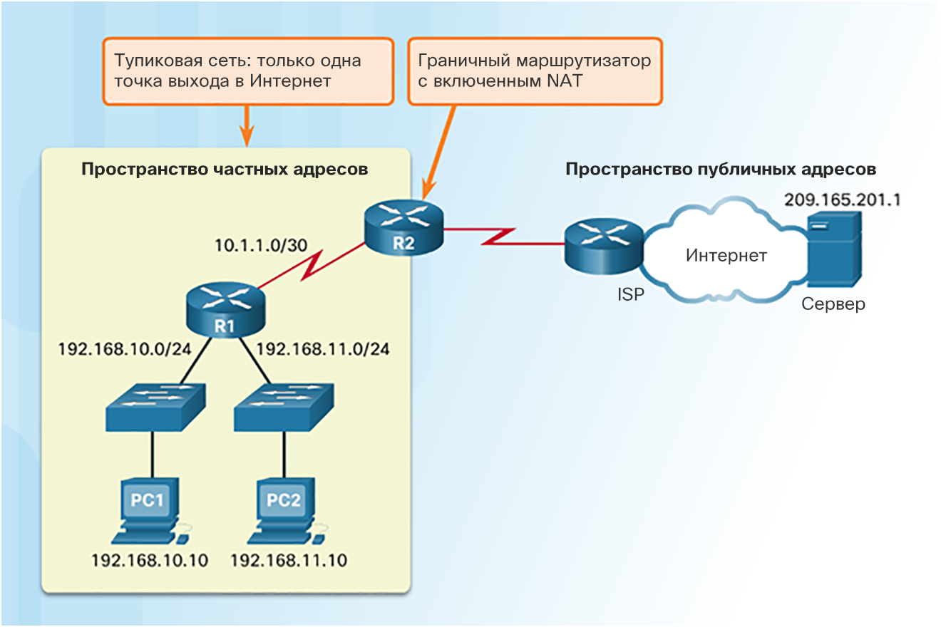
Характеристики NAT Что такое NAT?
Важный принцип — преобразование NAT включается на одном устройстве, обычно на граничном маршрутизаторе
Частные IP-адреса нельзя использовать для маршрутизации в Интернете.
NAT используется для преобразования частных IP-адресов, используемых внутри компании, в общедоступные адреса, которые можно маршрутизировать в Интернете.
NAT скрывает внутренние адреса IPv4 от внешних сетей.
В компаниях используются одинаковые частные адреса IPv4, так что внешние устройства не могут отличить сеть 10.x.x.x одной компании от сети 10.x.x.x другой компании.
В маршрутизаторе с поддержкой преобразования NAT можно задать общедоступный адрес IPv4.
В маршрутизаторе с поддержкой преобразования NAT можно настроить несколько общедоступных IPv4-адресов для использования в пуле или пул NAT для внутренних устройств, которым заданы частные адреса.
Notes:
9.1. Принципы работы NAT
9.1.1. Характеристики NAT
9.1.1.2. Что такое NAT?

Slide 28
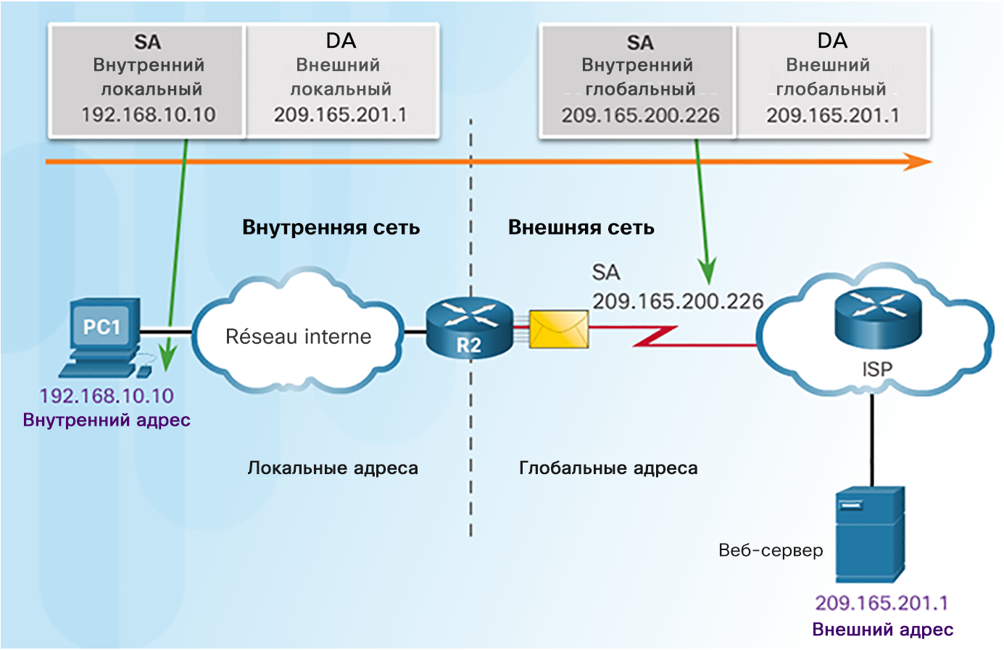
Характеристики NAT Терминология NAT
Существует четыре типа адресов: внутренний, внешний, локальный и глобальный
Для понимания этого принципа всегда представляйте себе устройство, частный адрес которого преобразуется.
Внутренний адрес — это адрес сетевого устройства компании, который преобразуется NAT.
Внешний адрес — это IP-адрес устройства назначения.
Локальный адрес — это любой адрес во внутренней части сети.
Глобальный адрес — это любой адрес во внешней части сети.
Notes:
9.1. Принципы работы NAT
9.1.1. Характеристики NAT
9.1.1.3. Терминология NAT

Slide 29
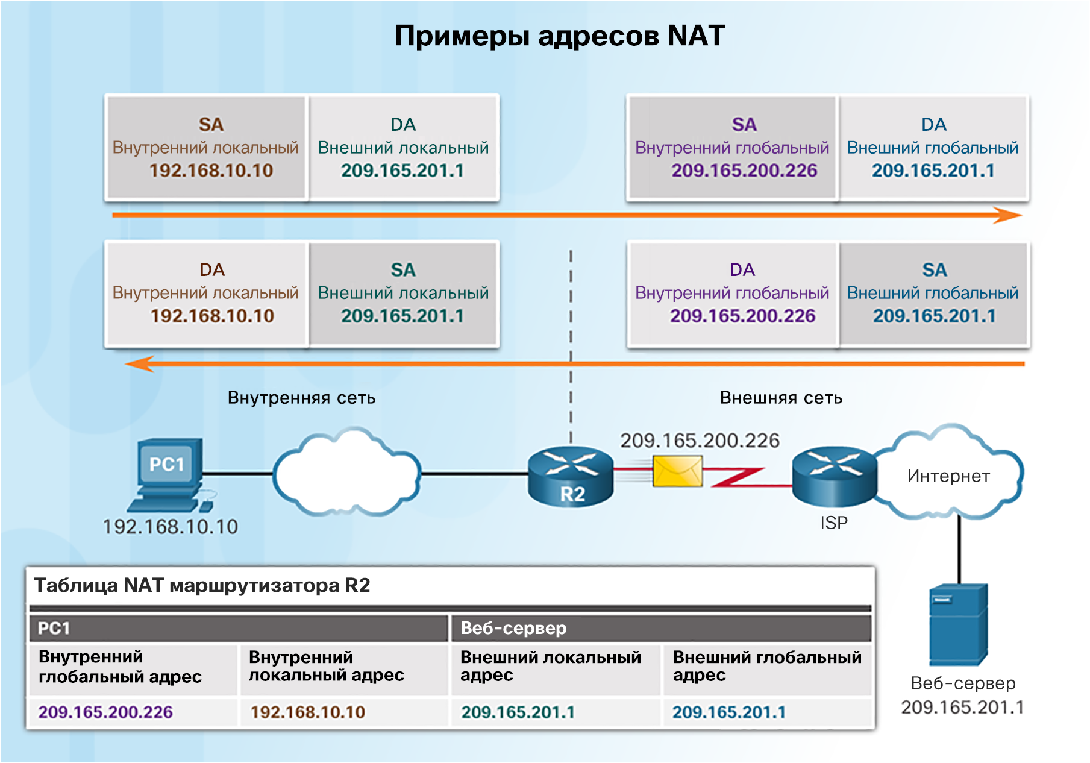
Характеристики NAT Терминология NAT (продолжение)
Notes:
9.1. Принципы работы NAT
9.1.1. Характеристики NAT
9.1.1.4. Терминология NAT (продолжение)

Slide 30
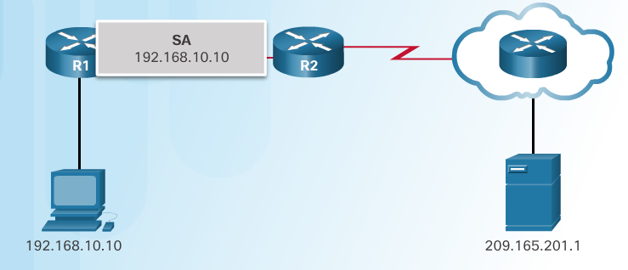
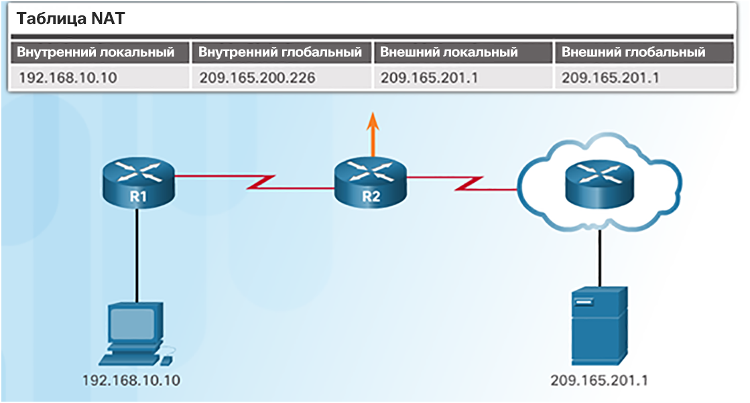
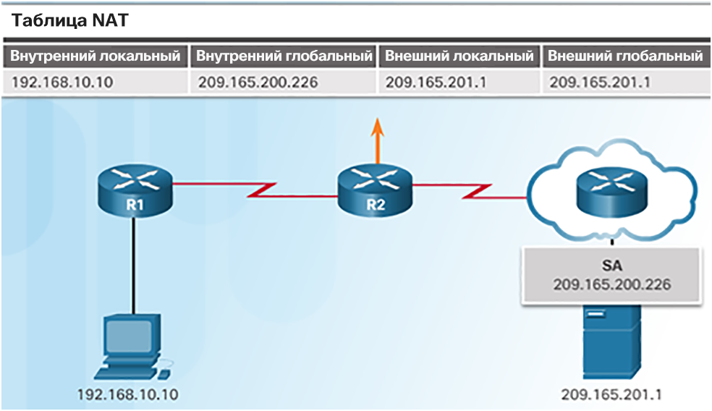
Характеристики NAT Принципы работы NAT
1. Частный (внутренний) IP-адрес преобразуется в общедоступный IP-адрес для установления связи с внешним сервером.
Notes:
9.1. Принципы работы NAT
9.1.1. Характеристики NAT
9.1.1.5. Принципы работы NAT

Slide 31
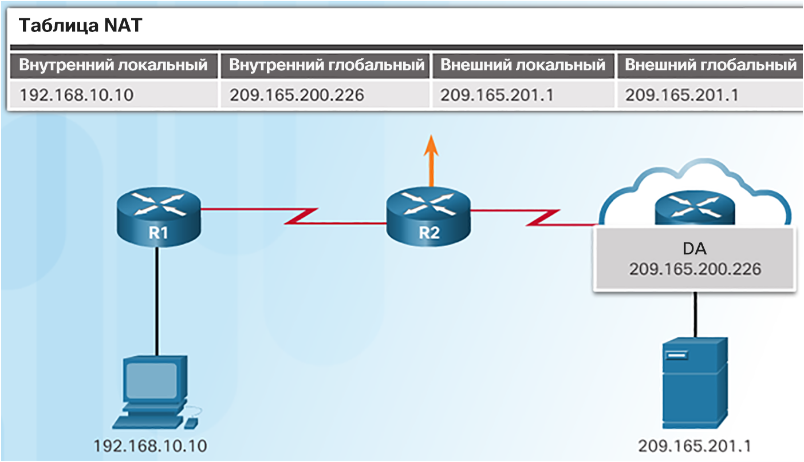
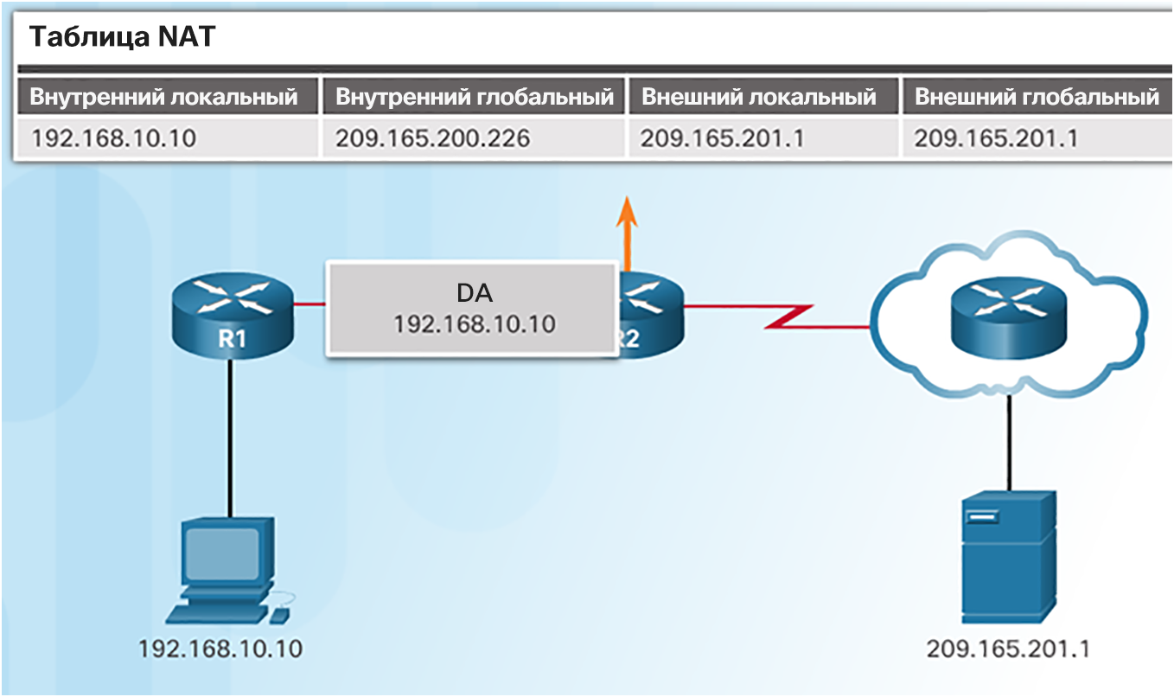
Характеристики NAT Принципы работы NAT (продолжение)
2. Преобразованный общедоступный адрес используется сервером для отправки запрошенной информации на это устройство, которому в действительности назначен частный IP-адрес.
3. Маршрутизатор с поддержкой NAT обращается к таблице маршрутизации, чтобы определить, с какого частного адреса запрашивались данные.
Notes:
9.1. Принципы работы NAT
9.1.1. Характеристики NAT
9.1.1.5. Принципы работы NAT (продолжение)

Slide 32
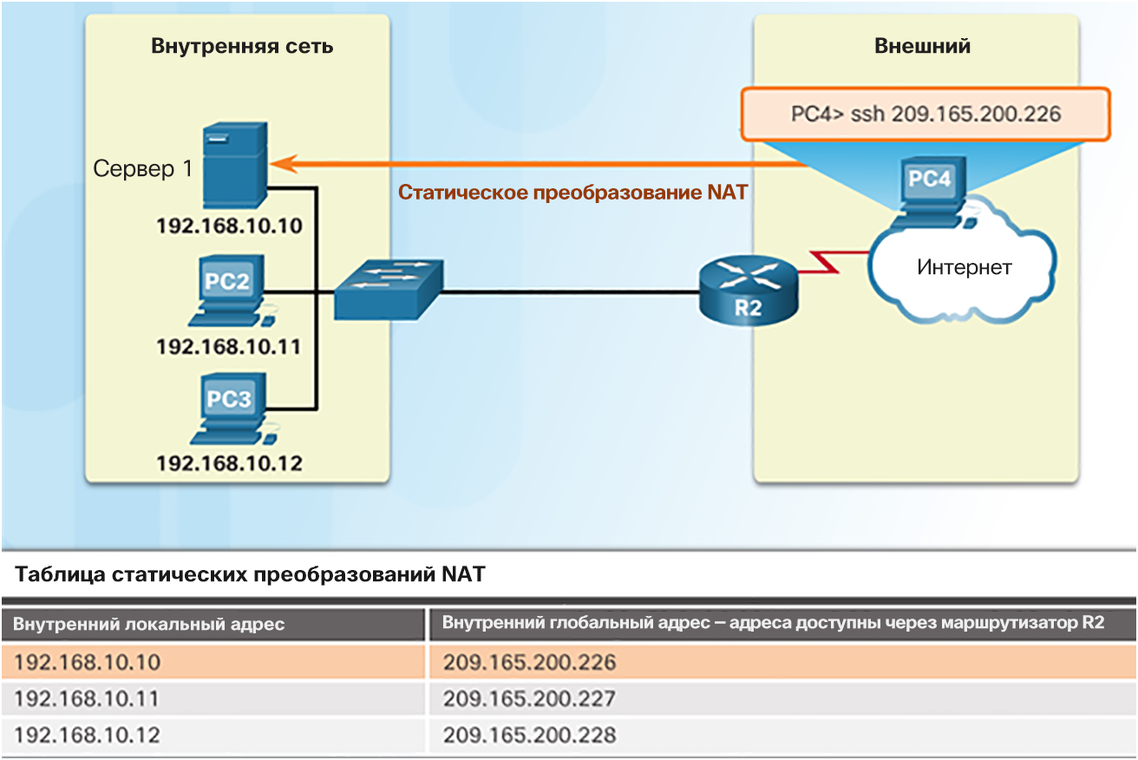
Типы NAT Статическое преобразование NAT
При статическом преобразовании адресов (статическое NAT) один общедоступный IP-адрес назначается одному частному IP-адресу
Обычно оно используется для серверов, которые должны быть доступны внешним устройствам, или для устройств, которые должны быть доступны уполномоченным сотрудникам, находящимся за пределами помещения компании
Сопоставление локальных и глобальных адресов по схеме «один к одному»
Notes:
9.1. Принципы работы NAT
9.1.2. Типы NAT
9.1.2.1. Статическое преобразование NAT

Slide 33
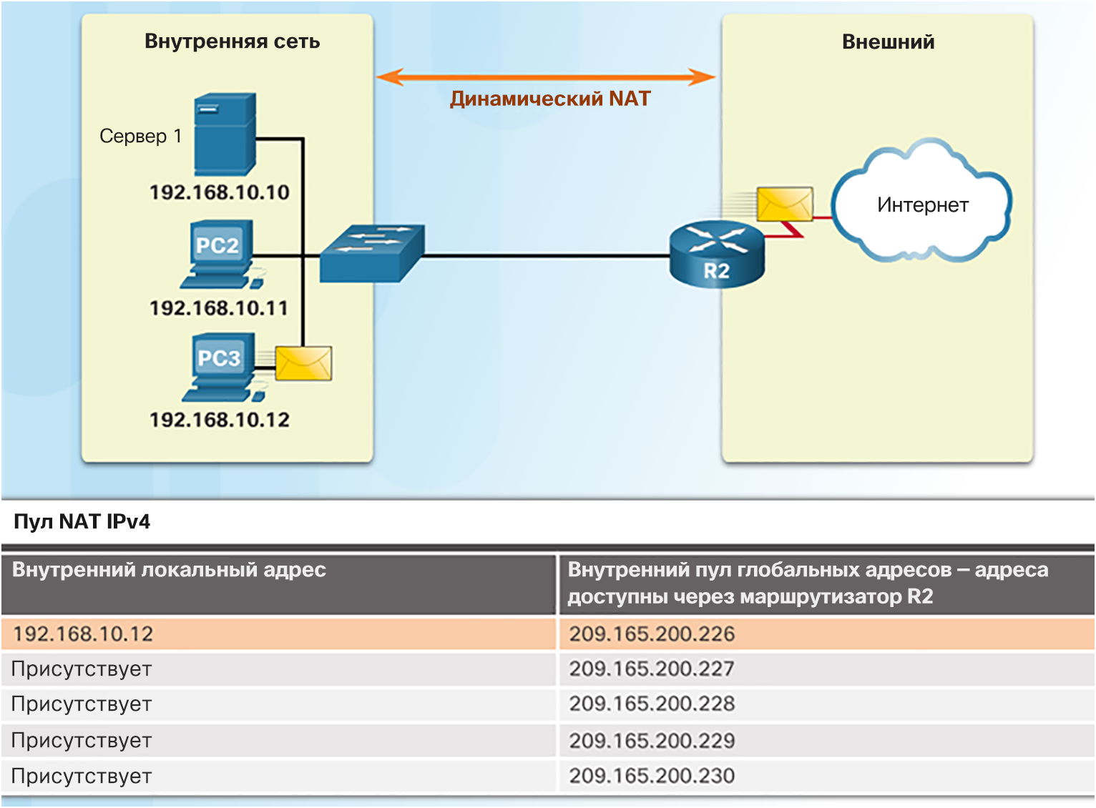
Типы NAT Динамическое преобразование NAT
При динамической трансляции сетевых адресов общедоступный IP-адрес из пула адресов назначается каждому пакету, идущему из устройства с частным IP-адресом, если этот пакет направляется в сеть за пределами компании.
Адреса назначаются в порядке поступления пакетов.
Количество внутренних устройств, которые могут выполнять передачу за пределы компании, ограничено количеством общедоступных IP-адресов в пуле.
Notes:
9.1. Принципы работы NAT
9.1.2. Типы NAT
9.1.2.2. Динамическая трансляция сетевых адресов

Slide 34
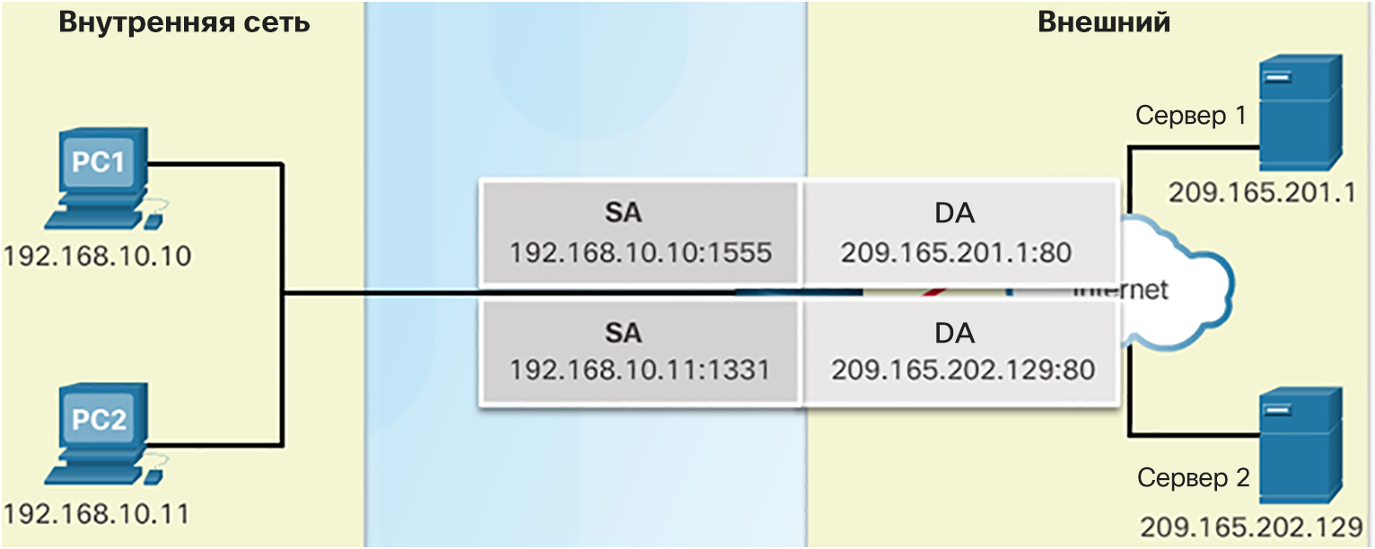
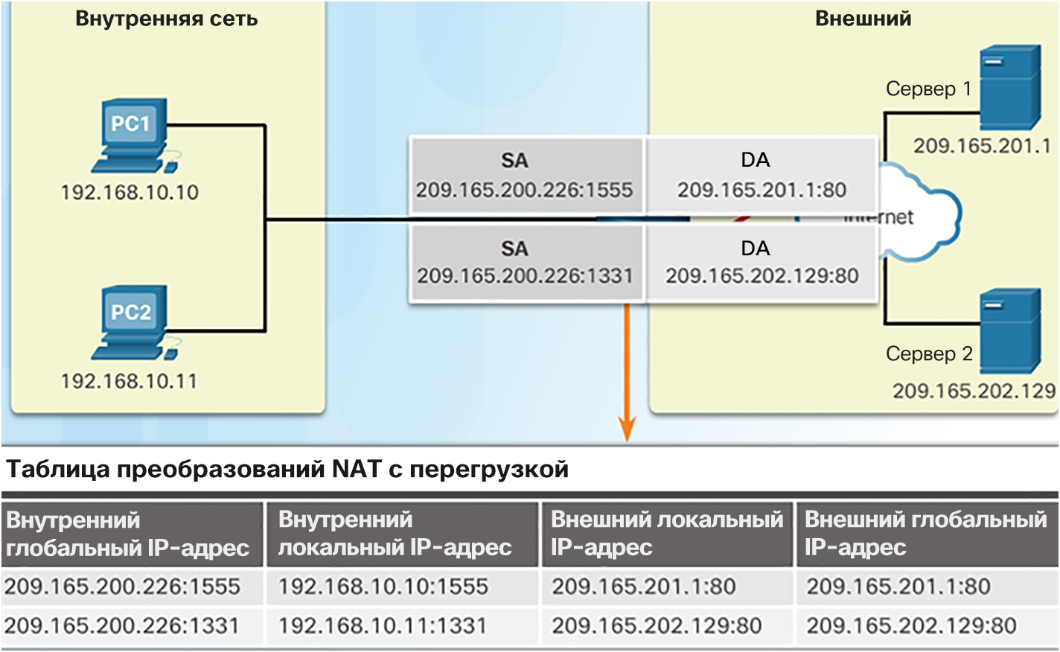
Типы NAT Преобразование адресов портов (PAT)
Преобразование PAT (его еще называют перегрузкой NAT) может с помощью одного общедоступного адреса IPv4 обеспечить тысячам частных адресов IPv4 возможность обмена данными с внешними сетевыми устройствами.
Для отслеживания сеанса используются номера портов.
Notes:
9.1. Принципы работы NAT
9.1.2. Типы NAT
9.1.2.3. Преобразование адресов портов (PAT)

Slide 35
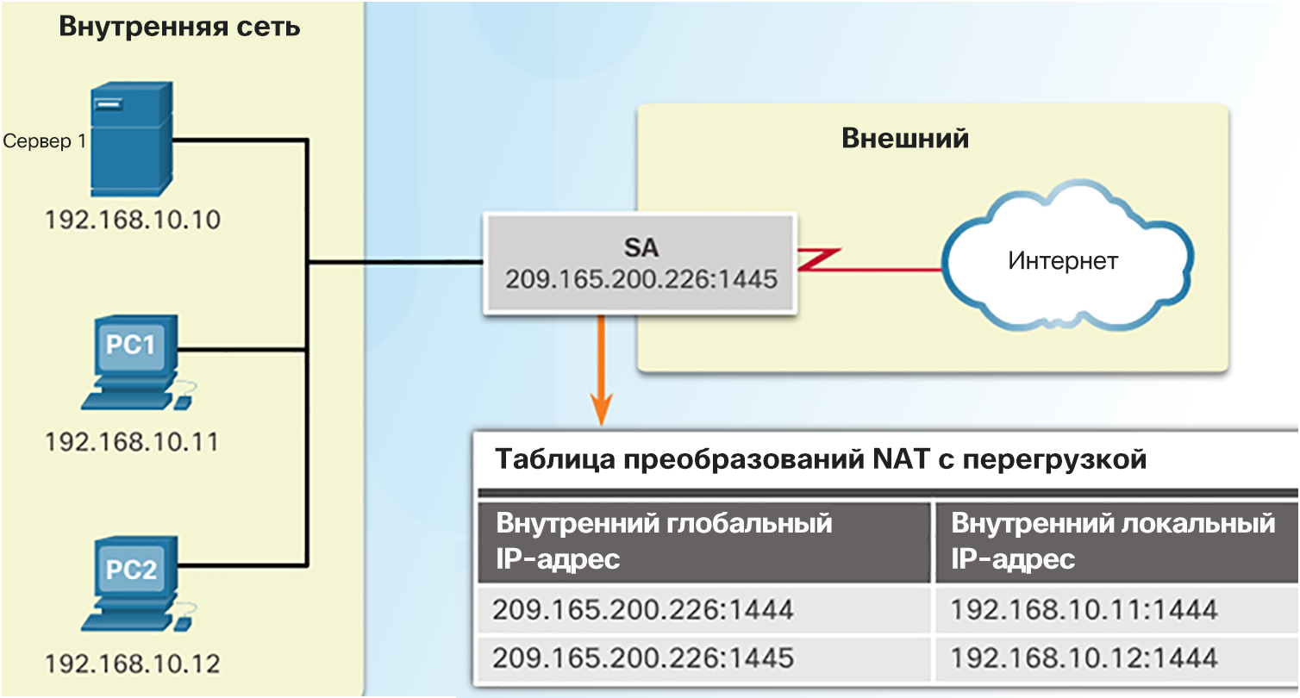
Типы NAT Следующий доступный порт
Преобразование PAT пытается сохранить первоначальный номер исходного порта.
Если этот номер порта уже используется, PAT назначает первый доступный номер порта из соответствующей группы портов
0–511
512–1023
1024–65 535
Когда заканчиваются все доступные номера портов, PAT переходит к следующему общедоступному IP-адресу в пуле при его наличии.
1. Обратите внимание на то, как трафик от двух различных внутренних устройств передается с использованием одного и того же номера порта.
2. Укажите, что PAT использует один и тот же общедоступный адрес, но два разных номера порта.
Notes:
9.1. Принципы работы NAT
9.1.2. Типы NAT
9.1.2.4. Следующий доступный порт

Slide 36
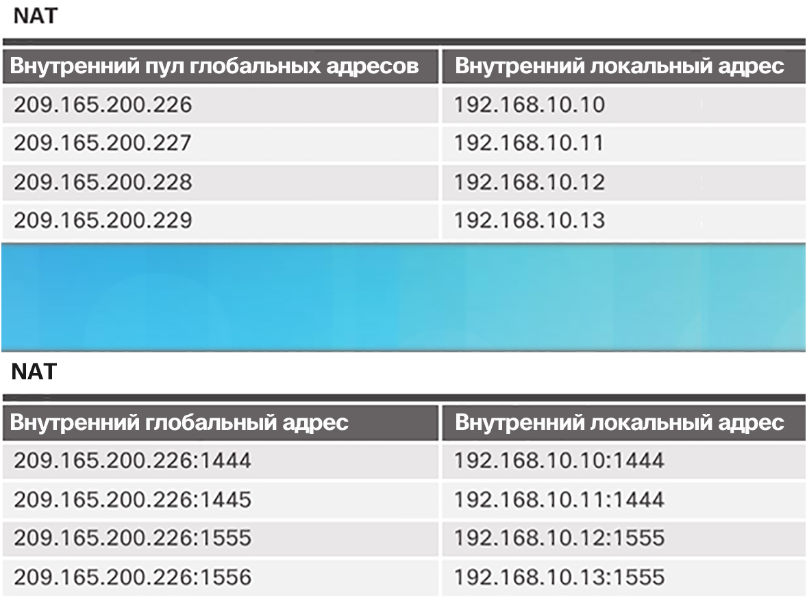
Типы NAT Сравнение NAT и PAT
Статическое преобразование NAT преобразует адрес по принципу «один к одному»
Чтобы один общедоступный адрес мог использоваться несколькими устройствами с частными адресами, в PAT применяются номера портов
При этом PAT может работать с таким протоколом, как ICMP, в котором TCP или UDP не используется
Notes:
9.1. Принципы работы NAT
9.1.2. Типы NAT
9.1.2.5. Сравнение NAT и PAT

Slide 37
Типы NAT Packet Tracer. Изучение принципов работы NAT
Notes:
9.1. Принципы работы NAT
9.1.2. Типы NAT
9.1.2.6. Packet Tracer. Изучение принципов работы NAT

Slide 38
Преимущества NAT Преимущества NAT
Сохраняет официально зарегистрированную схему адресации
Каждая компания может использовать частные IP-адреса
Повышает гибкость подключения к публичной сети
Несколько пулов NAT, резервные пулы и распределение нагрузки между пулами NAT
Обеспечивает постоянство схем внутренней адресации сети
Не нужно изменять адресацию сети при назначении нового интернет-провайдера или общедоступного IP-адреса
Обеспечивает безопасность сети
Скрывает частные адреса IPv4 пользователей
Notes:
9.1. Принципы работы NAT
9.1.3. Преимущества NAT
9.1.3.1. Преимущества NAT

Slide 39
Преимущества NAT Недостатки NAT
Снижение производительности.
Граничное устройство с поддержкой NAT должно отслеживать и обрабатывать каждый сеанс с подключением к внешней сети.
Ухудшение функциональности при взаимодействии двух конечных устройств.
Преобразование каждого адреса IPv4 в заголовках пакетов занимает некоторое время.
Потеря возможности трассировки IP при взаимодействии двух конечных устройств.
Некоторым приложениям требуется сквозная адресация, поэтому их нельзя использовать с NAT.
В некоторых случаях можно использовать статическое сопоставление NAT.
Поиск и устранение неполадок может быть более сложной задачей.
Туннелирование становится более сложным.
Возможно нарушение инициирования подключений по TCP.
Notes:
9.1. Принципы работы NAT
9.1.3. Преимущества NAT
9.1.3.2. Недостатки NAT

Slide 40
9.2. Настройка NAT
Notes:
9. NAT для IPv4
9.2. Настройка NAT

Slide 41
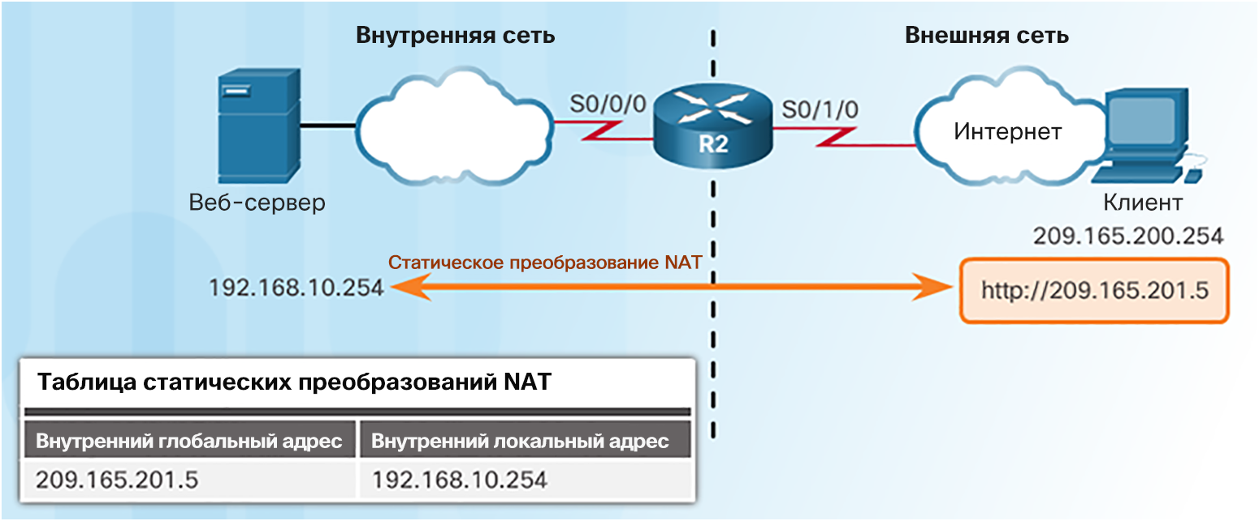
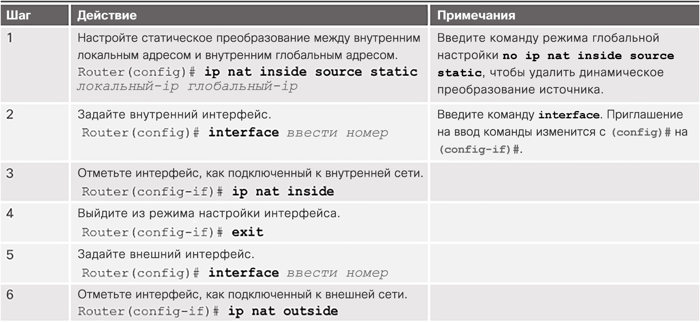
Настройка статического преобразования NAT Настройка статического преобразования NAT
Notes:
9.2. Настройка NAT
9.2.1. Настройка статического преобразования NAT
9.2.1.1. Настройка статического преобразования NAT

Slide 42
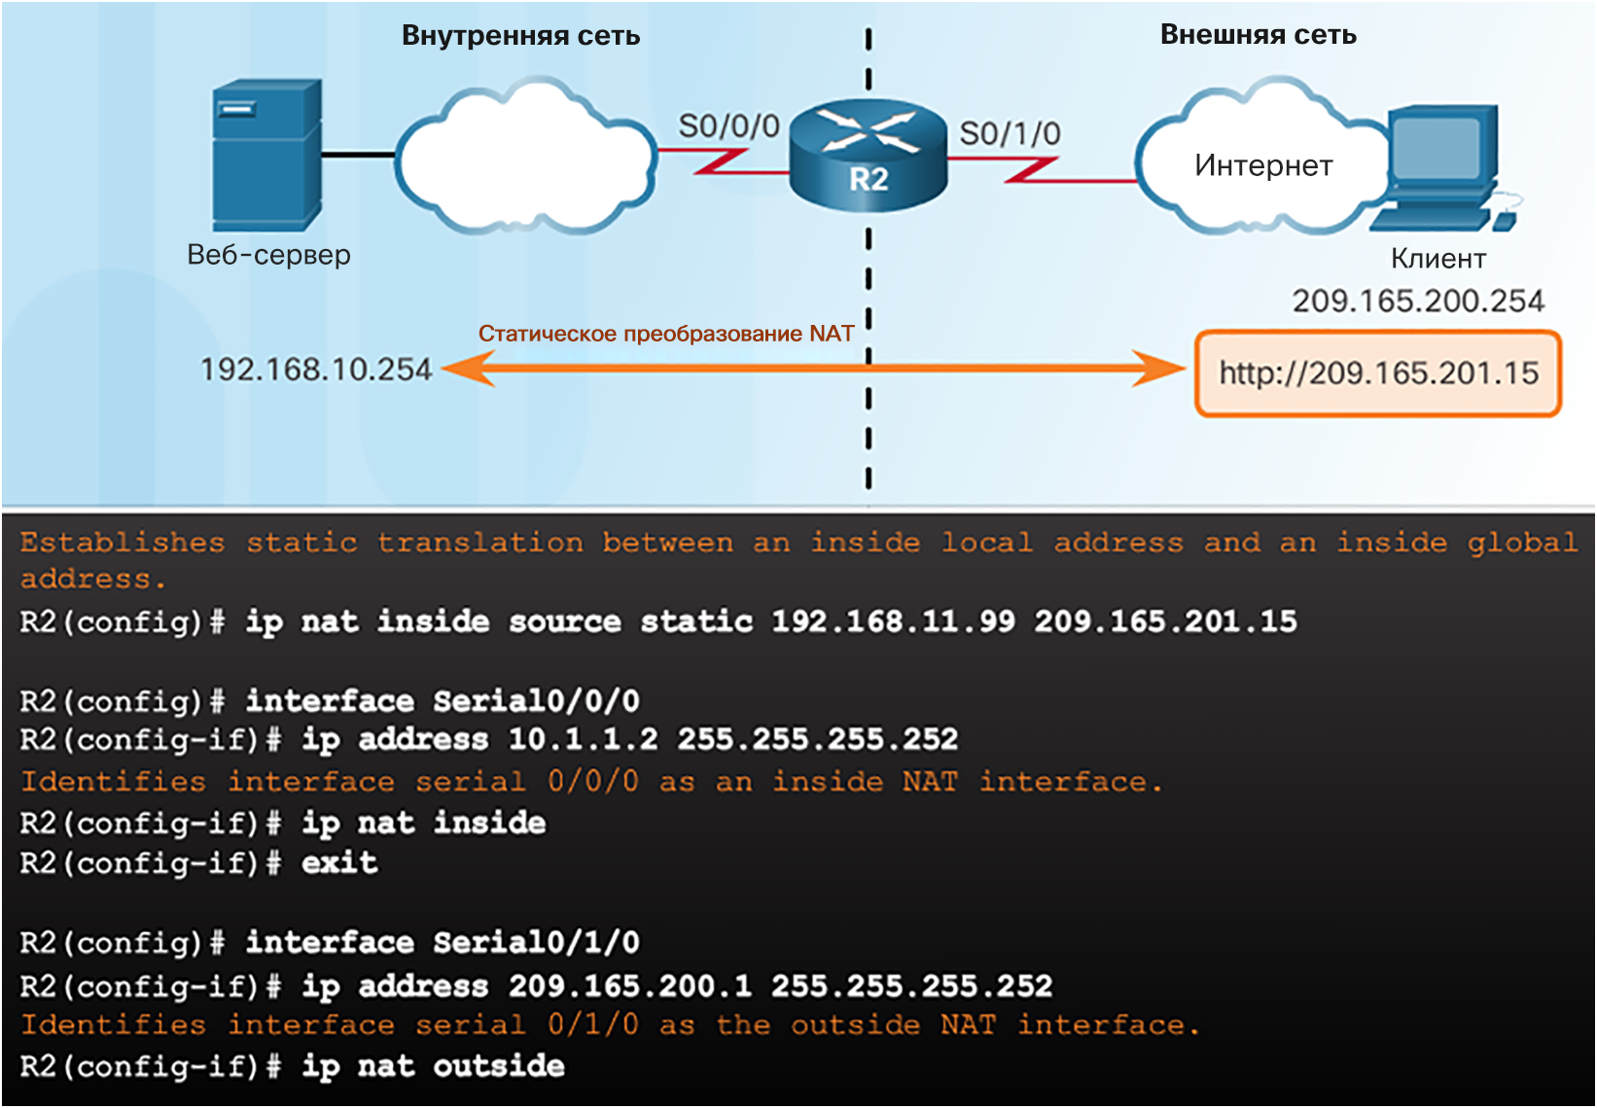
Настройка статического преобразования NAT Настройка статического преобразования NAT (продолжение)
Внутренний интерфейс
Внешний интерфейс
Следует помнить, что любой интерфейс на граничном маршрутизаторе, находящемся во внутренней сети, должен быть настроен с помощью команды ip nat inside. Это распространенная ошибка для новичков в NAT.
Notes:
9.2. Настройка NAT
9.2.1. Настройка статического преобразования NAT
9.2.1.1. Настройка статического преобразования NAT

Slide 43
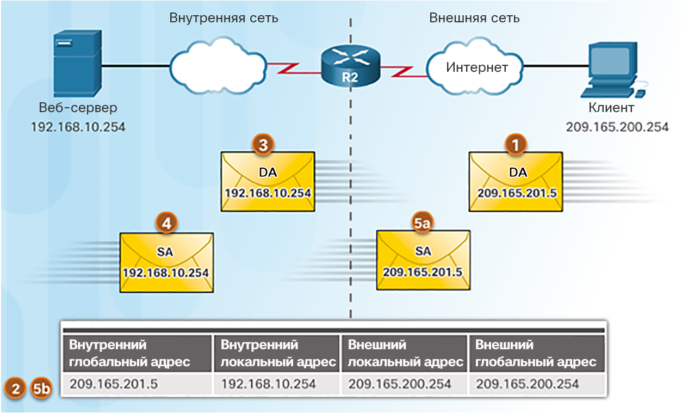
Настройка статического преобразования NAT Анализ статического преобразования NAT
Клиент открывает веб-обозреватель для подключения к веб-серверу.
Маршрутизатор R2 получает пакет на внешнем интерфейсе и проверяет таблицу NAT.
Маршрутизатор R2 заменяет внутренний глобальный на внутренний локальный адрес 192.168.10.254 (адрес сервера).
Веб-сервер отвечает клиенту.
(a) R2 получает пакет от сервера на внутренний адрес. (б) R2 проверяет таблицу NAT, преобразует адрес источника во внутренний глобальный адрес 209165.201.5 и пересылает пакет.
Клиент получает пакет.
Notes:
9.2. Настройка NAT
9.2.1. Настройка статического преобразования NAT
9.2.1.2. Анализ статического преобразования NAT

Slide 44
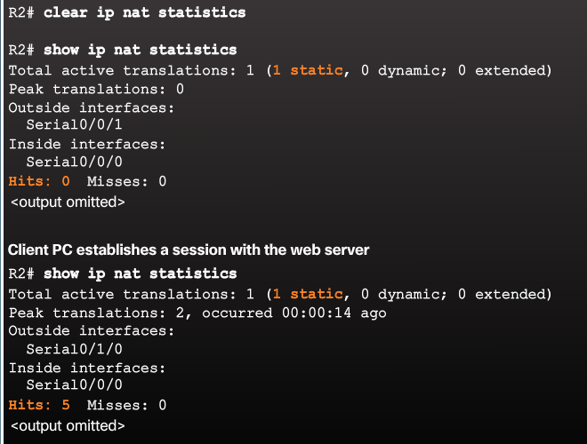
Настройка статического преобразования NAT Проверка статического преобразования NAT
При проверке работоспособности NAT рекомендуется очистить статистику.
Важные команды:
show ip nat translations
show ip nat statistics
Notes:
9.2. Настройка NAT
9.2.1. Настройка статического преобразования NAT
9.2.1.3. Проверка статического преобразования NAT

Slide 45
Настройка статического преобразования NAT Packet Tracer. Настройка статического преобразования NAT
Notes:
9.2. Настройка NAT
9.2.1. Настройка статического преобразования NAT
9.2.1.4. Packet Tracer. Настройка статического преобразования NAT

Slide 46
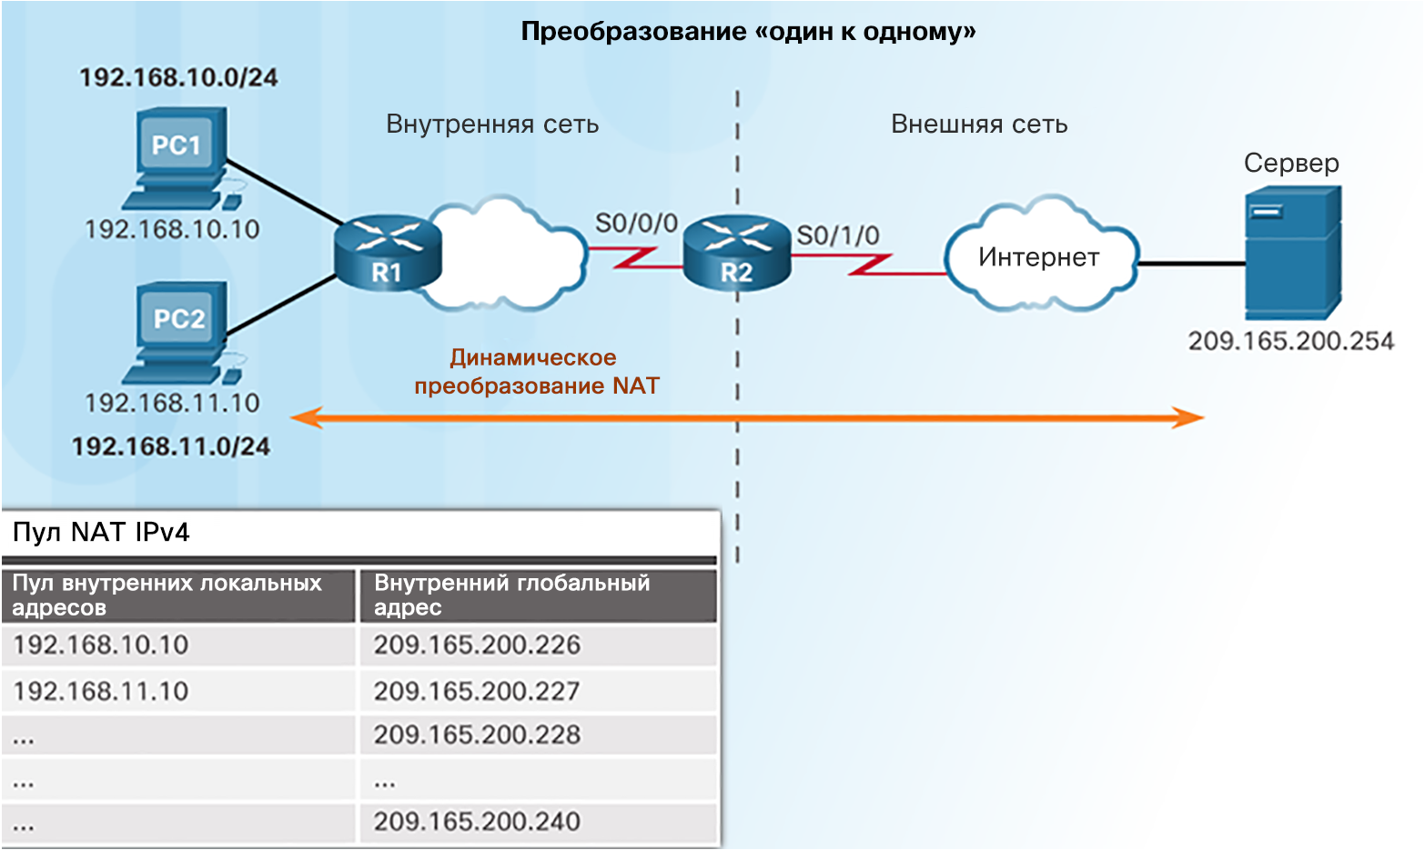
Настройка динамической трансляции сетевых адресов Принципы работы динамической трансляции сетевых адресов
Помните, что при динамической трансляции сетевых адресов используется пул общедоступных IPv4-адресов.
Здесь действуют те же понятия внутренних и внешних интерфейсов NAT, что и в статическом преобразовании NAT.
Notes:
9.2. Настройка NAT
9.2.2. Настройка динамической трансляции сетевых адресов
9.2.2.1. Принципы работы динамической трансляции сетевых адресов

Slide 47
Настройка динамической трансляции сетевых адресов Настройка динамической трансляции сетевых адресов
Notes:
9.2. Настройка NAT
9.2.2. Настройка динамической трансляции сетевых адресов
9.2.2.2. Настройка динамической трансляции сетевых адресов

Slide 48
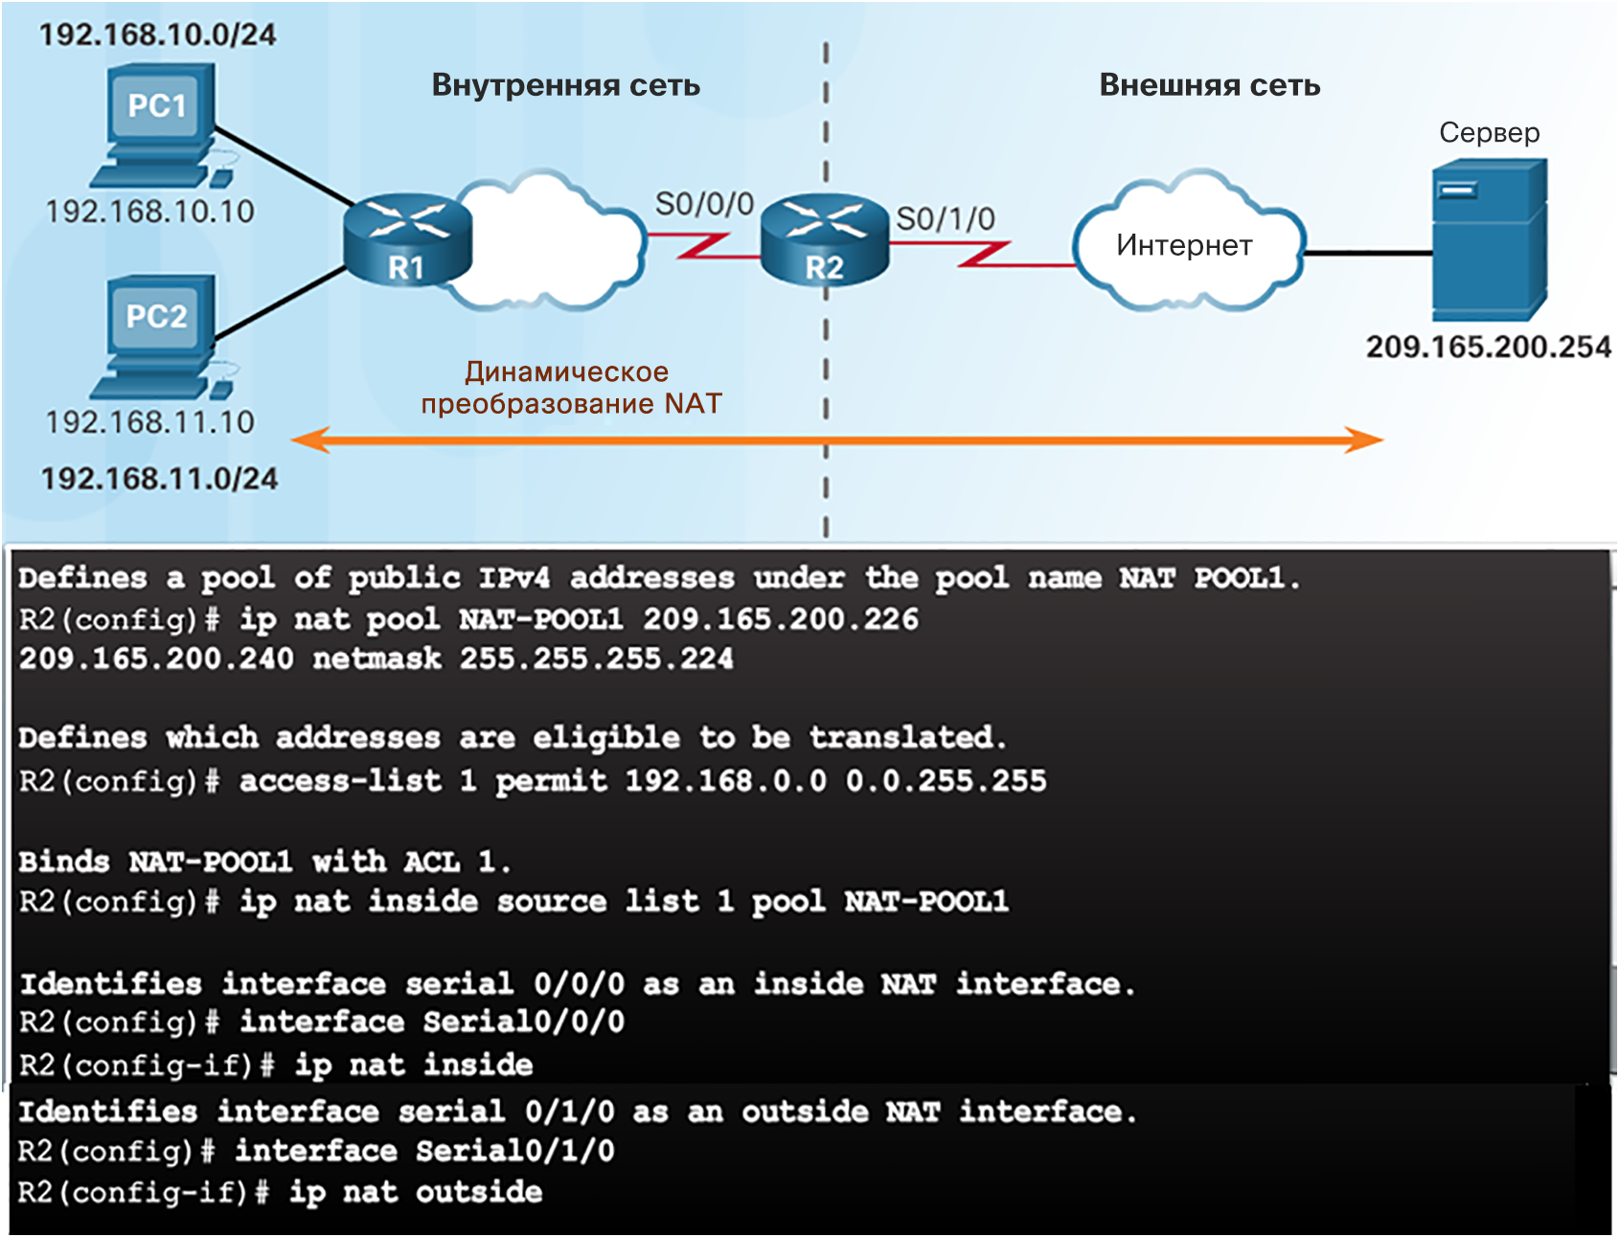
Настройка динамической трансляции сетевых адресов Настройка динамической трансляции сетевых адресов (продолжение)
Notes:
9.2. Настройка NAT
9.2.2. Настройка динамической трансляции сетевых адресов
9.2.2.2. Настройка динамической трансляции сетевых адресов (продолжение)

Slide 49
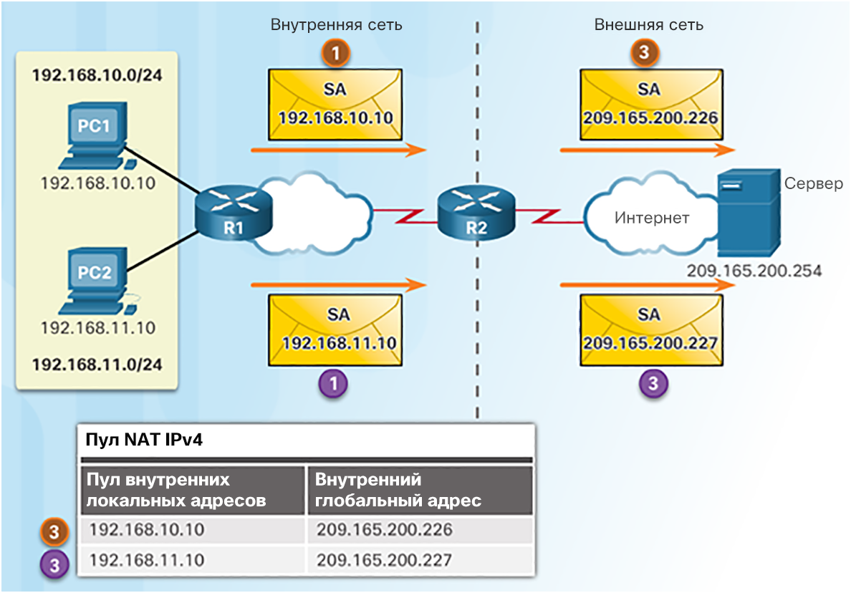
Настройка динамической трансляции сетевых адресов Анализ динамической трансляции сетевых адресов
На компьютерах PC1 и PC2 откройте веб-обозреватель для подключения к веб-серверу.
Маршрутизатор R2 получает пакеты на внутренний интерфейс и проверяет (с помощью списка контроля доступа), следует ли выполнять преобразование. Маршрутизатор R2 назначает глобальный адрес из пула NAT и создает запись в таблице NAT для обоих пакетов.
R2 заменяет внутренний локальный адрес источника для каждого пакета на преобразованный внутренний глобальный адрес из пула.
Notes:
9.2. Настройка NAT
9.2.2. Настройка динамической трансляции сетевых адресов
9.2.2.3. Анализ динамической трансляции сетевых адресов

Slide 50
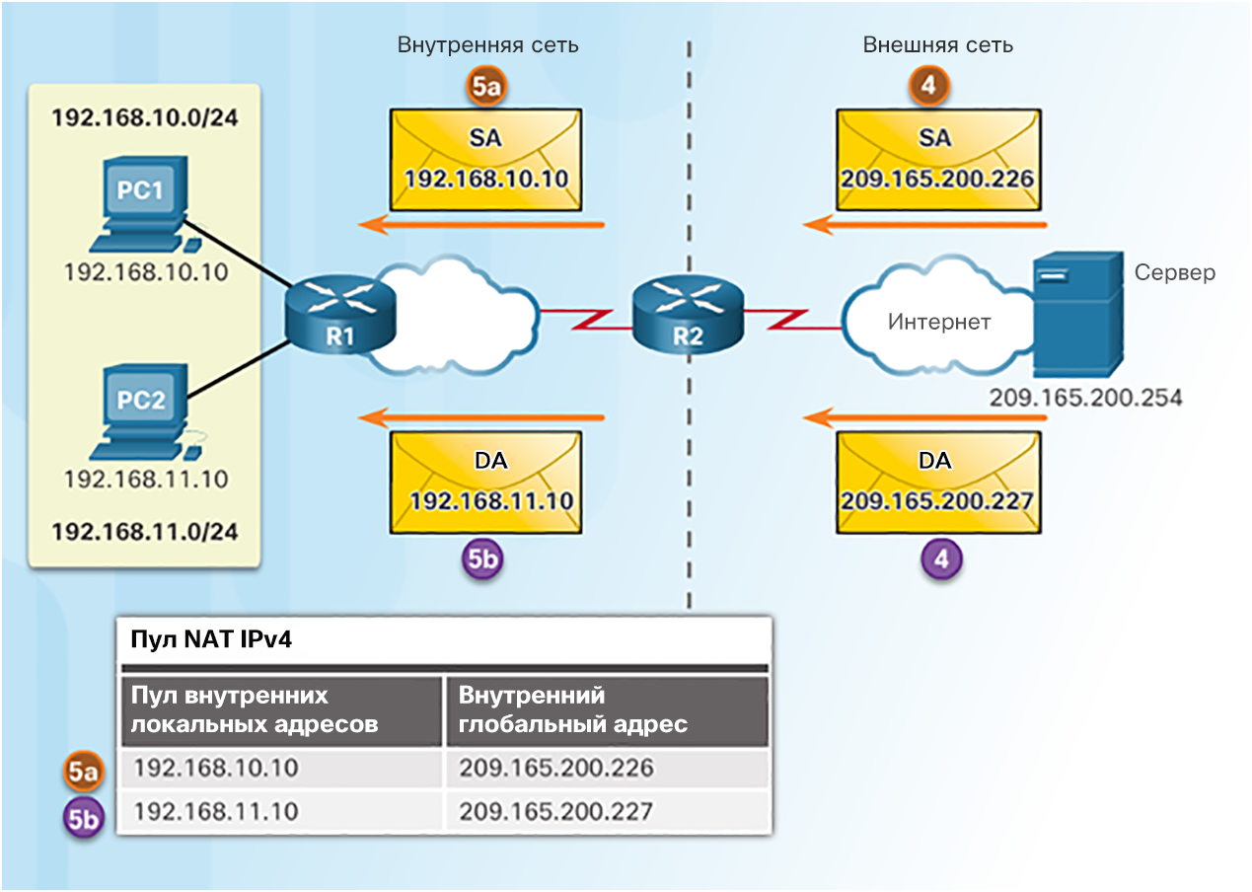
Настройка динамической трансляции сетевых адресов Анализ динамической трансляции сетевых адресов (продолжение)
Сервер отвечает PC1, используя адрес назначения 209.165.200.226 (адрес, назначенный NAT), и PC2, используя адрес назначения 209.165.200.227.
(а и б) Маршрутизатор R2 просматривает каждый полученный пакет и пересылает его на частный IP-адрес, указанный в таблице NAT для каждого адреса назначения.
Notes:
9.2. Настройка NAT
9.2.2. Настройка динамической трансляции сетевых адресов
9.2.2.3. Анализ динамической трансляции сетевых адресов (продолжение)

Slide 51
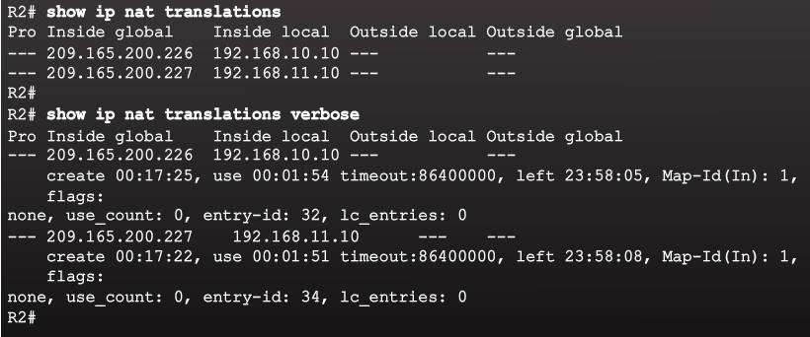
Настройка динамической трансляции сетевых адресов Проверка динамической трансляции сетевых адресов
Notes:
9.2. Настройка NAT
9.2.2. Настройка динамической трансляции сетевых адресов
9.2.2.4. Проверка динамической трансляции сетевых адресов

Slide 52
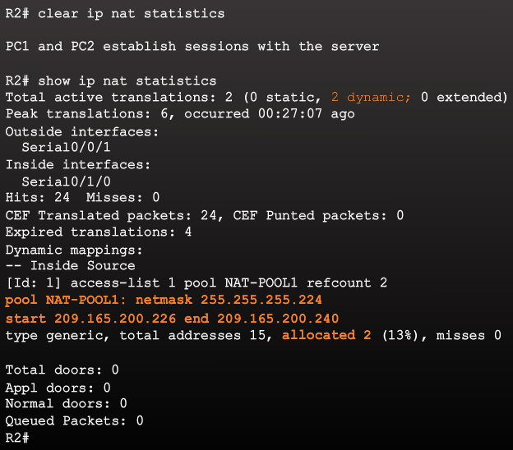
Настройка динамической трансляции сетевых адресов Проверка динамической трансляции сетевых адресов (продолжение)
Notes:
9.2. Настройка NAT
9.2.2. Настройка динамической трансляции сетевых адресов
9.2.2.4. Проверка динамической трансляции сетевых адресов (продолжение)

Slide 53
Настройка динамической трансляции сетевых адресов Packet Tracer. Настройка динамической трансляции сетевых адресов
Notes:
9.2. Настройка NAT
9.2.2. Настройка динамической трансляции сетевых адресов
9.2.2.5. Packet Tracer. Настройка динамической трансляции сетевых адресов

Slide 54
Настройка динамической трансляции сетевых адресов Настройка статической и динамической трансляции сетевых адресов
Notes:
9.2. Настройка NAT
9.2.2. Настройка динамической трансляции сетевых адресов
9.2.2.6. Лабораторная работа. Настройка динамического и статического преобразования NAT

Slide 55
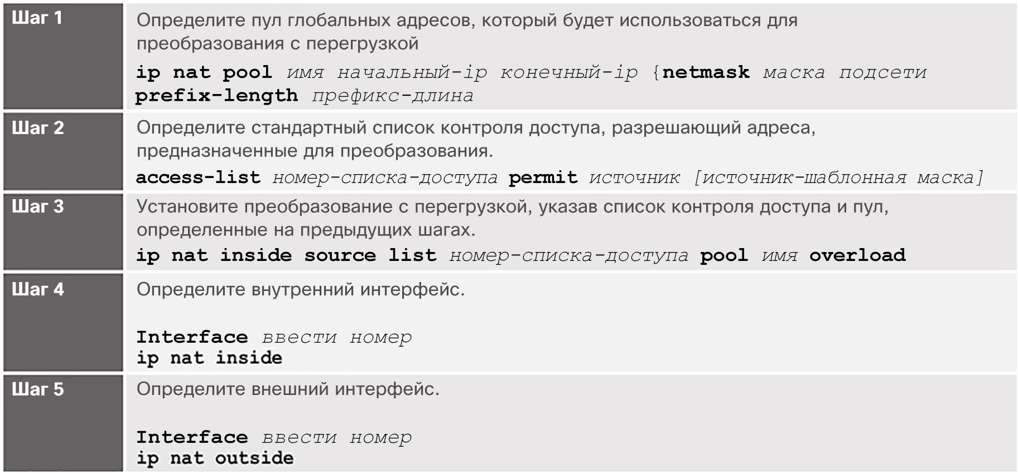
Настройка PAT Настройка PAT. Пул адресов
Пул содержит общедоступные адреса.
Список контроля доступа определяет, какие частные IP-адреса должны преобразовываться.
Команда ip nat inside source list acl# pool имя overload связывает шаг 1 с шагом 2.
Именно благодаря команде overload маршрутизатор может отслеживать номера портов (и выполнять PAT вместо динамического NAT).
Notes:
9.2. Настройка NAT
9.2.3. Настройка PAT
9.2.3.1. Настройка PAT. Пул адресов

Slide 56
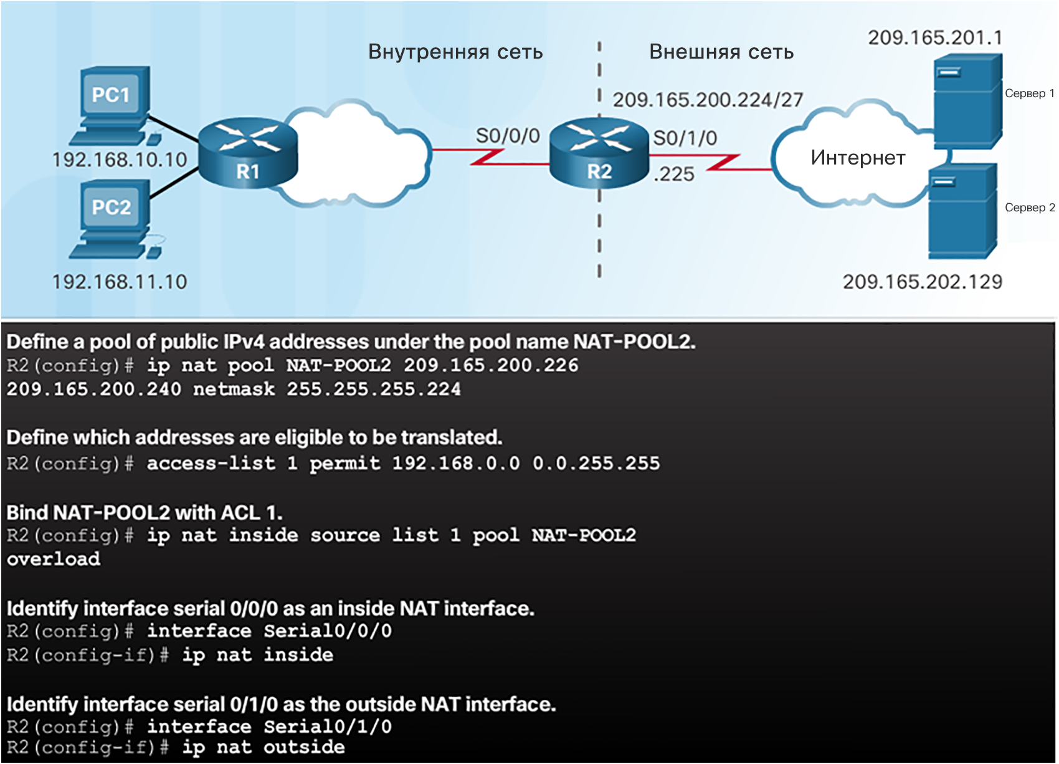
Настройка PAT Настройка PAT. Пул адресов (продолжение)
Notes:
9.2. Настройка NAT
9.2.3. Настройка PAT
9.2.3.1. Настройка PAT. Пул адресов (продолжение)

Slide 57
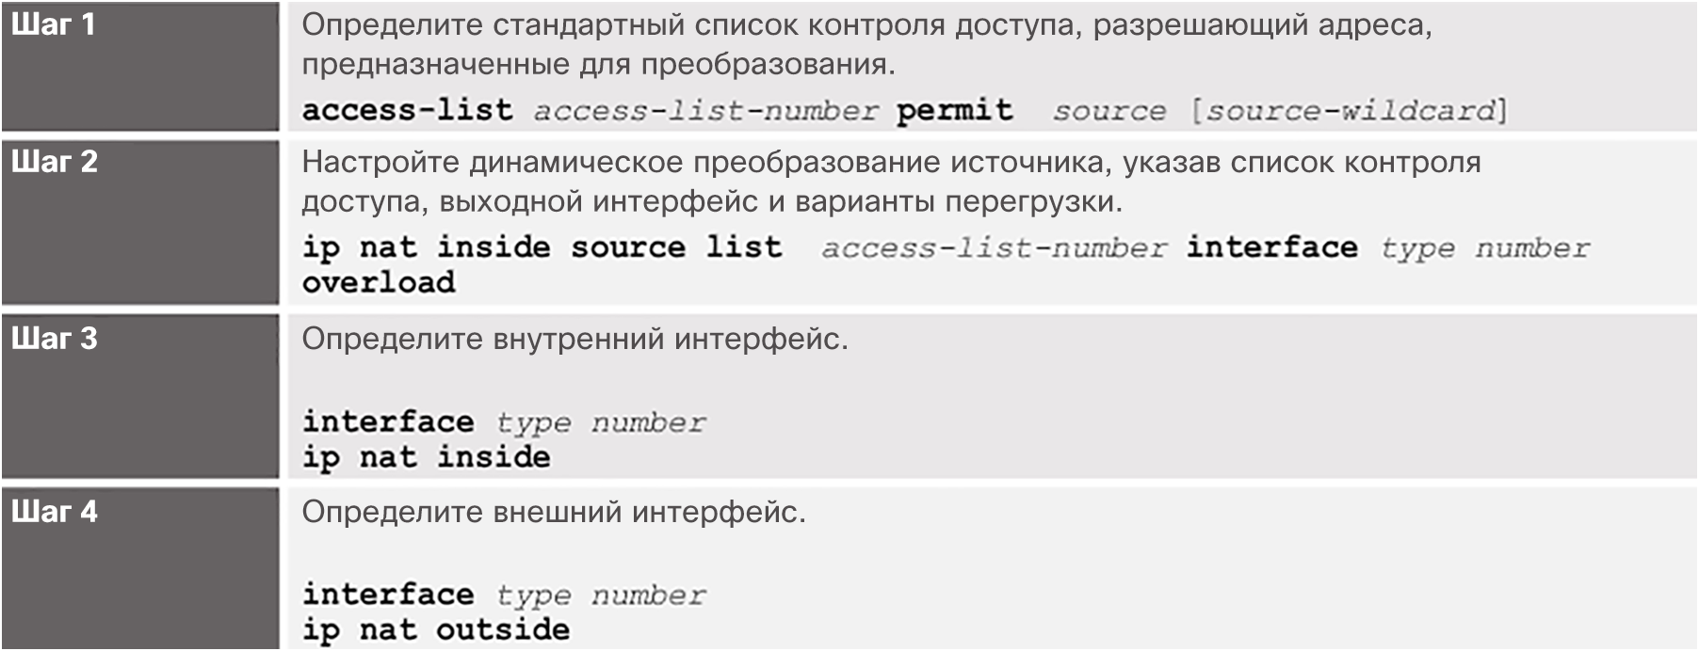
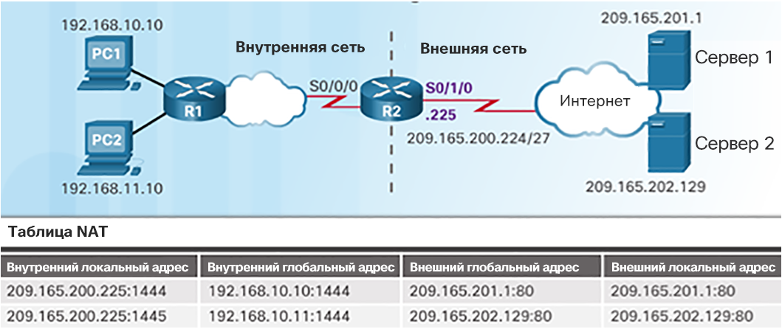
Настройка PAT Настройка PAT. Один адрес
Когда общедоступный адрес назначается внешнему интерфейсу на граничном маршрутизаторе, этот общедоступный адрес может использоваться для PAT, чтобы преобразовывать внутренние частные IP-адреса в этот общедоступный IP-адрес.
Для определения частных IP-адресов, которые должны преобразовываться, по-прежнему требуется список контроля доступа (ACL).
В этом случае список контроля доступа связывается не с пулом, а с интерфейсом, которому назначен общедоступный IP-адрес.
Для PAT всегда требуется команда overload.
Notes:
9.2. Настройка NAT
9.2.3. Настройка PAT
9.2.3.2. Настройка PAT. Один адрес

Slide 58
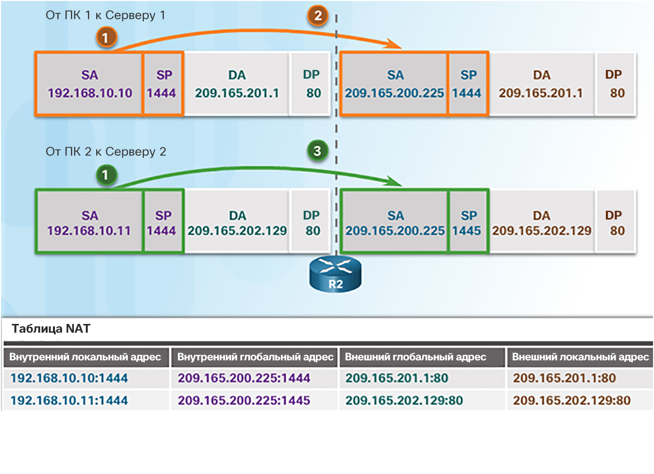
Настройка PAT Анализ PAT
На компьютерах PC1 и PC2 откройте веб-обозреватель для подключения к веб-серверу.
Маршрутизатор R2 получает пакеты на внутренний интерфейс и проверяет (с помощью списка контроля доступа), следует ли выполнять преобразование. R2 назначает IP-адрес внешнего интерфейса, добавляет номер порта и создает запись в таблице NAT для обоих пакетов.
R2 заменяет внутренний локальный адрес источника для каждого пакета на преобразованный внутренний глобальный адрес.
Notes:
9.2. Настройка NAT
9.2.3. Настройка PAT
9.2.3.3. Анализ PAT

Slide 59
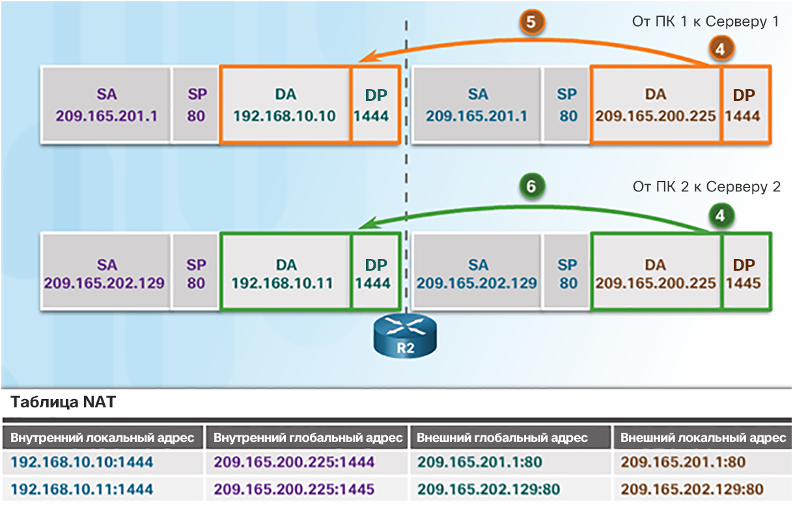
Настройка PAT Анализ PAT (продолжение)
Каждый сервер отвечает компьютерам PC1 и PC2, используя в качестве целевого общедоступный адрес, назначенный внешнему интерфейсу на граничном маршрутизаторе.
Маршрутизатор R2 находит полученный пакет и перенаправляет его на PC1, поскольку это частный IP-адрес, указанный в таблице NAT по адресу и номеру порта назначения.
Маршрутизатор R2 находит полученный пакет и перенаправляет его на PC2, поскольку это частный IP-адрес, указанный в таблице NAT по адресу и номеру порта назначения.
Notes:
9.2. Настройка NAT
9.2.3. Настройка PAT
9.2.3.3. Анализ PAT (продолжение)

Slide 60
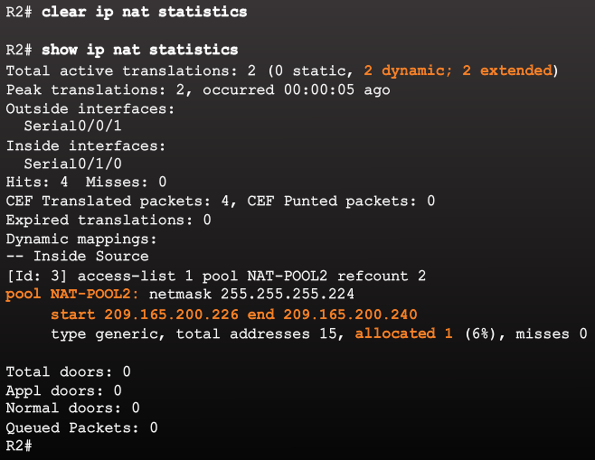
Настройка PAT Проверка PAT
Notes:
9.2. Настройка NAT
9.2.3. Настройка PAT
9.2.3.4. Проверка PAT

Slide 61
Настройка PAT Packet Tracer. Реализация статической и динамической трансляции сетевых адресов
Notes:
9.2. Настройка NAT
9.2.3. Настройка PAT
9.2.3.6. Packet Tracer. Реализация статической и динамической трансляции сетевых адресов

Slide 62
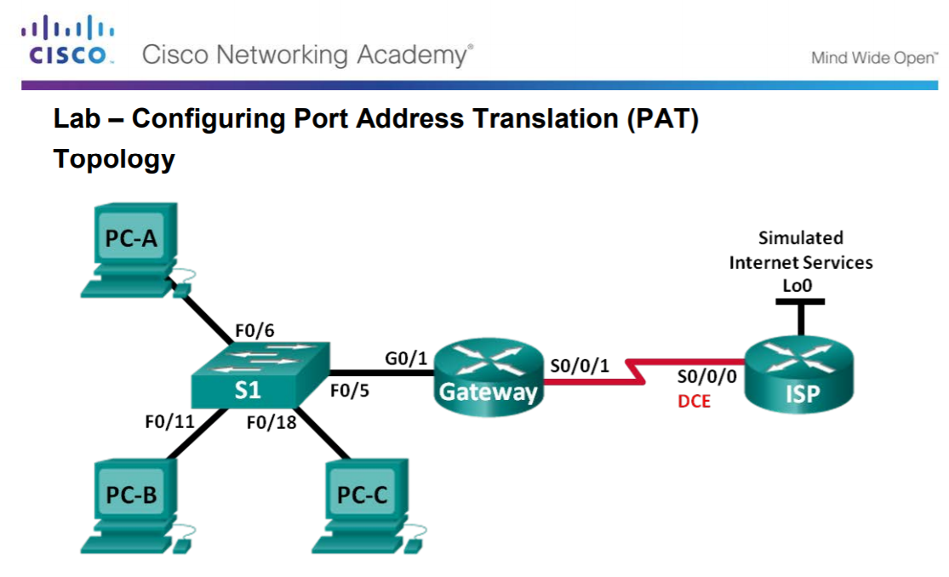
Настройка PAT Лабораторная работа. Настройка преобразования адресов портов (PAT)
Notes:
9.2. Настройка NAT
9.2.3. Настройка PAT
9.2.3.7. Лабораторная работа. Настройка преобразования адресов портов (PAT)

Slide 63
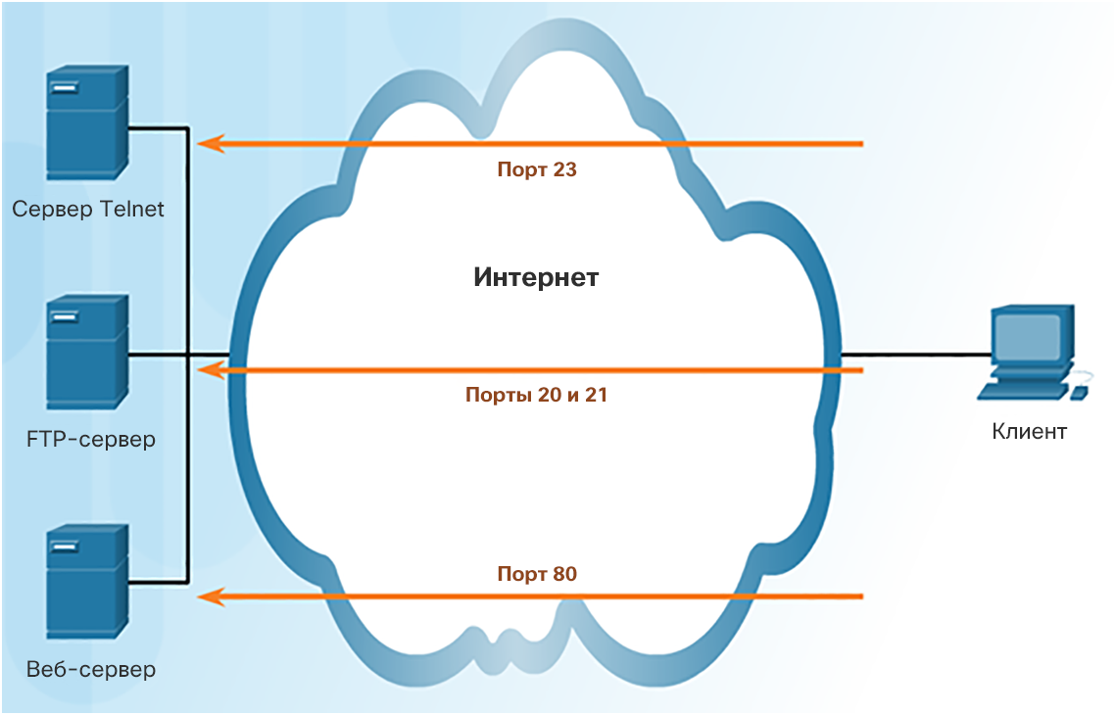
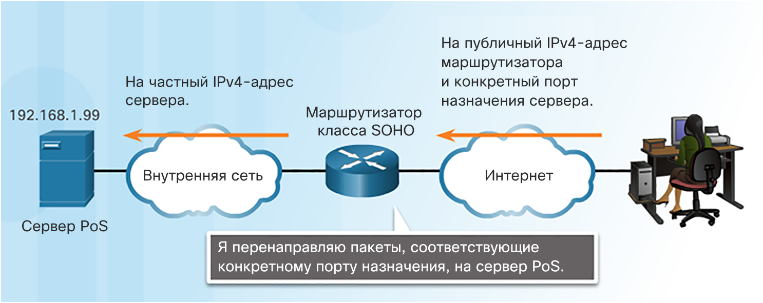
Настройка переадресации портов Переадресация портов
Переадресация портов позволяет внешнему устройству обращаться к устройству, находящемуся во внутренней (частной) сети, по определенному номеру порта.
Требуется для некоторых программ и операций обмена файлами p2p, таких как веб-службы и исходящий FTP.
Решает проблему NAT, разрешая выполнять преобразование только для трафика, направляющегося во внешние сети по запросу внутренних устройств.
Notes:
9.2. Настройка NAT
9.2.4. Настройка переадресации портов
9.2.4.1. Переадресация портов

Slide 64
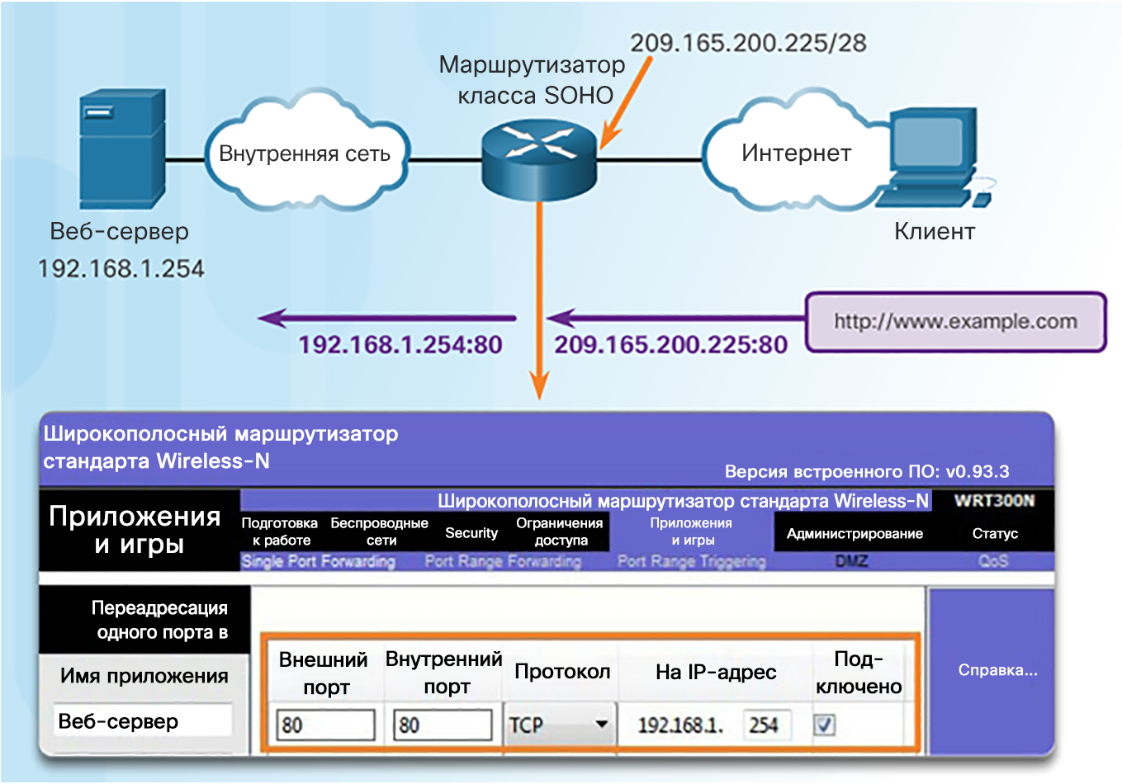
Настройка переадресации портов Пример с маршрутизатором беспроводной связи
Переадресацию портов можно включить для конкретных приложений
Необходимо указать внутренний локальный адрес, на который должны перенаправляться запросы
Notes:
9.2. Настройка NAT
9.2.4. Настройка переадресации портов
9.2.4.2. Пример с маршрутизатором беспроводной связи

Slide 65
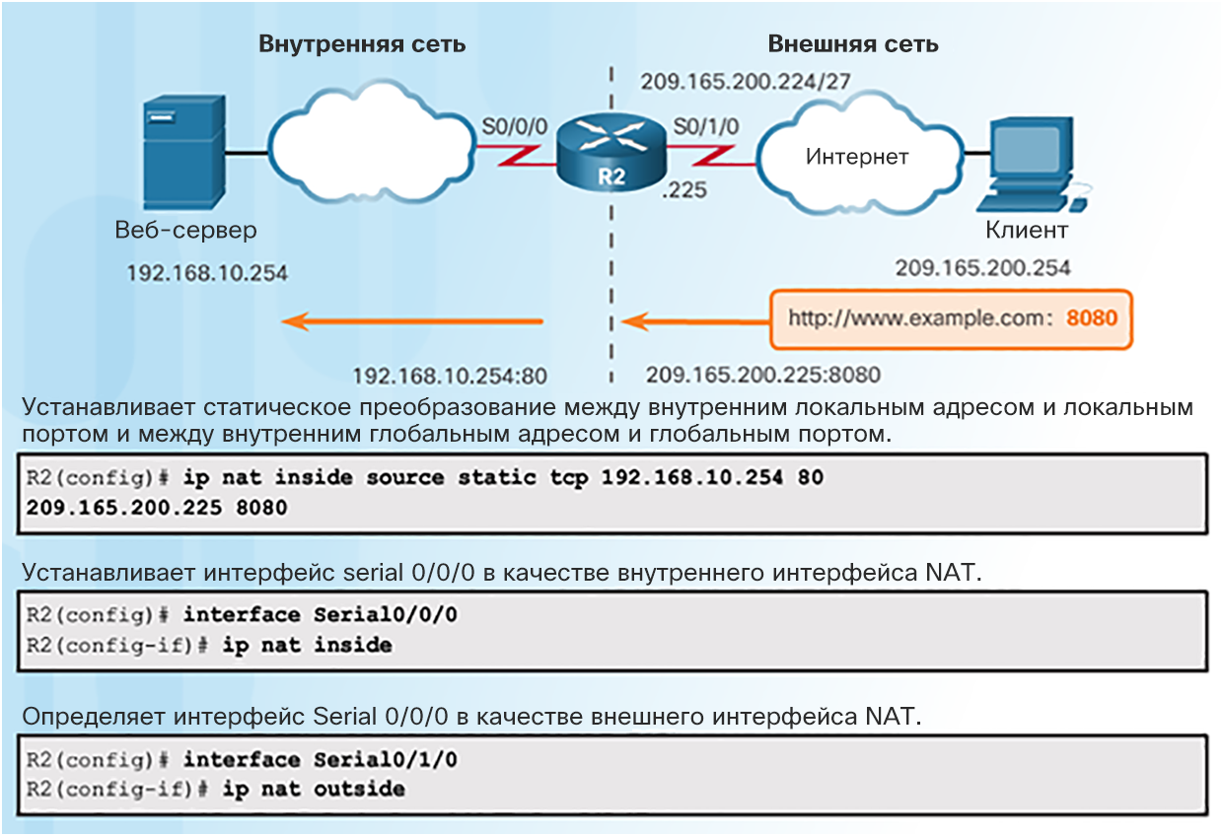
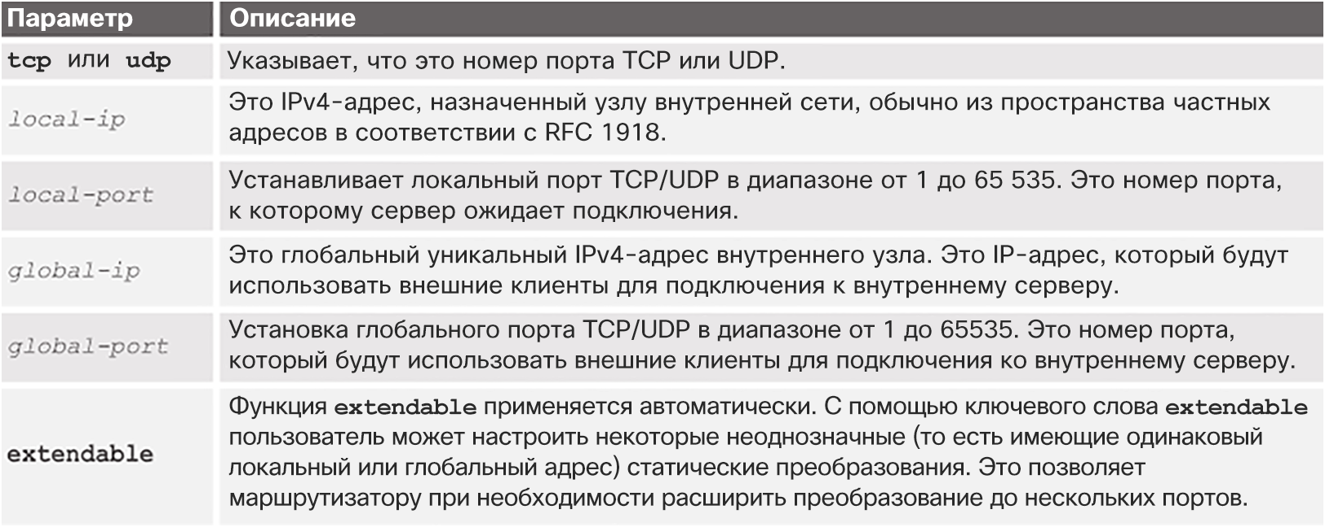
Настройка переадресации портов Настройка переадресации портов в IOS
Notes:
9.2. Настройка NAT
9.2.4. Настройка переадресации портов
9.2.4.3 Настройка переадресации портов в IOS

Slide 66
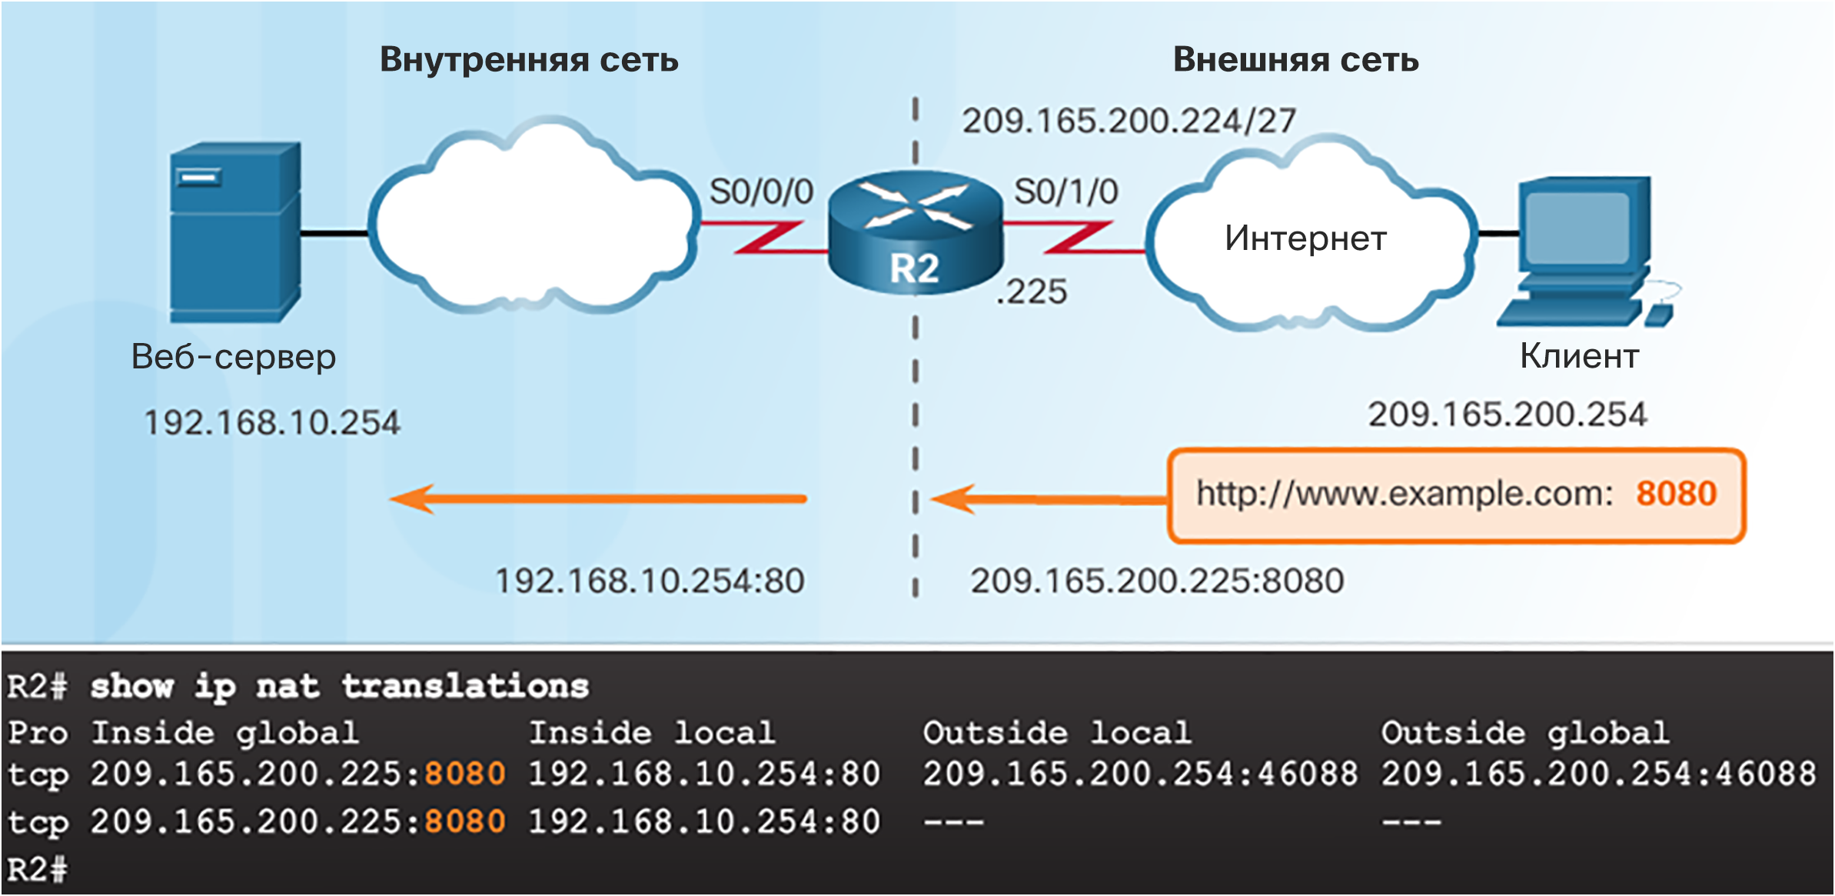
Настройка переадресации портов Настройка переадресации портов в IOS (продолжение)
Notes:
9.2. Настройка NAT
9.2.4. Настройка переадресации портов
9.2.4.3 Настройка переадресации портов в IOS (продолжение)

Slide 67
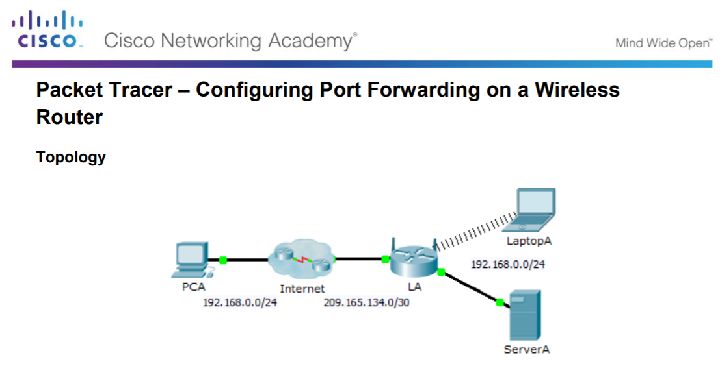
Настройка переадресации портов Packet Tracer. Настройка переадресации портов на маршрутизаторе беспроводной связи
Notes:
9.2. Настройка NAT
9.2.4. Настройка переадресации портов
9.2.4.4. Packet Tracer. Настройка переадресации портов на маршрутизаторе беспроводной связи

Slide 68
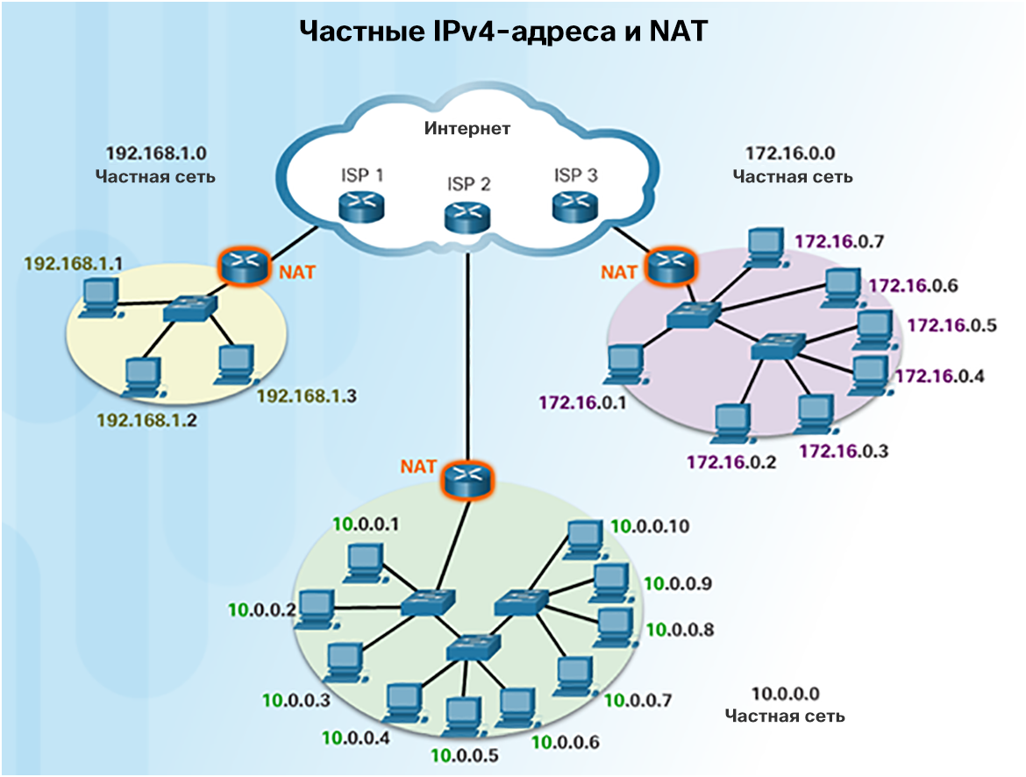
NAT и IPv6 NAT для IPv6?
Протокол IPv6 разрабатывался с целью отказаться от NAT для IPv4
В IPv6 нет собственной разновидности NAT
В IPv6 есть свое собственное частное адресное пространство
Notes:
9.2. Настройка NAT
9.2.5. NAT и IPv6
9.2.5.1. NAT для IPv6?

Slide 69
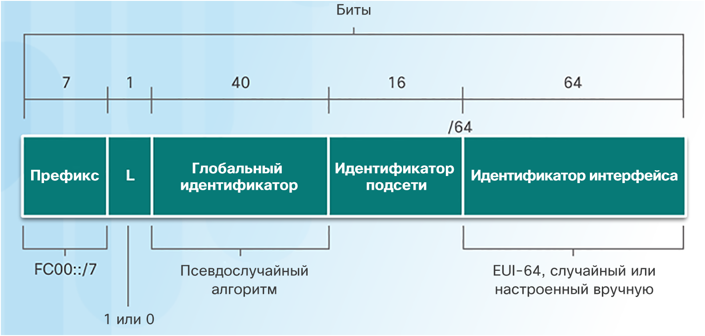
NAT и IPv6 Уникальные локальные адреса IPv6
Уникальные локальные адреса (ULA) IPv6 аналогичны частным адресам IPv4
Адреса ULA предназначены для предоставления адресного пространства IPv6 при обмене данными в пределах локального узла.
Первые 64 бита адреса ULA:
префикс FC00::/7 (от FC00 до FDFF);
следующий бит — 1, если префикс назначен локально;
следующие 40 битов определяют глобальный идентификатор;
следующие 16 битов — идентификатор подсети.
Последние 64 бита ULA — это идентификатор интерфейса или часть хоста в адресе.
Позволяют объединять узлы без конфликтов адресов
Обеспечивает внутренние подключения
Не маршрутизируются в Интернете
Notes:
9.2. Настройка NAT
9.2.5. NAT и IPv6
9.2.5.2. Уникальные локальные адреса IPv6

Slide 70
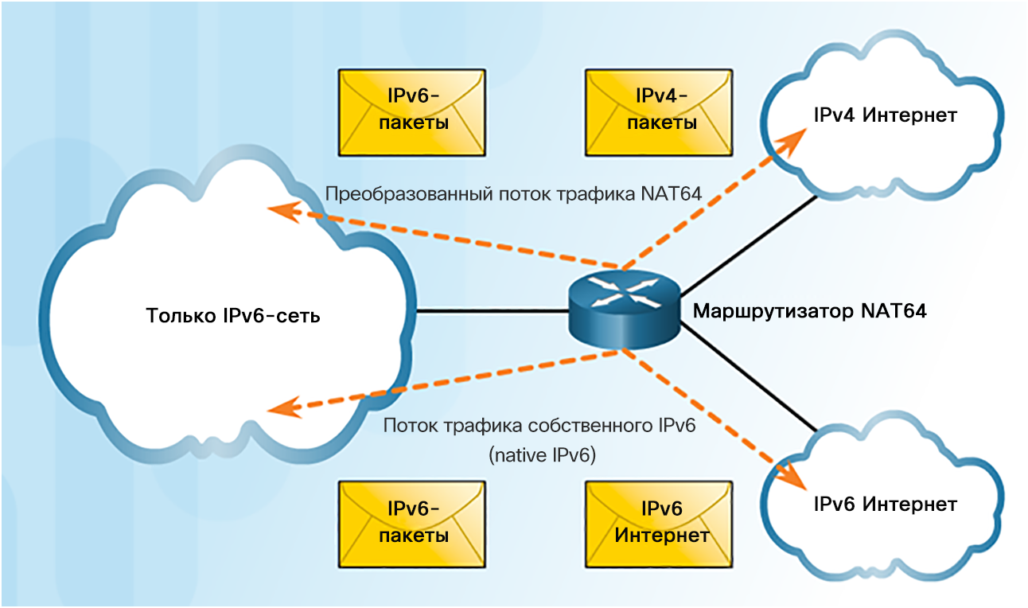
NAT и IPv6 NAT для IPv6
Обеспечивается доступ между сетями, состоящими только из адресов IPv6, и сетями, состоящими только из адресов IPv4 (без преобразования частных адресов в общедоступные, как делает NAT для IPv4)
Возможные методы
Двойной стек — оба устройства используют протоколы IPv4 и IPv6
Туннелирование — пакет IPv6 инкапсулируется в пакете IPv4 для передачи по сети, состоящей только из адресов IPv4
NAT для IPv6 (преобразование)
Не следует использовать в качестве долгосрочной стратегии
Устаревшая технология Network Address Translation-Protocol Translation (NAT-PT)
NAT64
Notes:
9.2. Настройка NAT
9.2.5. NAT и IPv6
9.2.5.3. NAT для IPv6

Slide 71
9.3. Поиск и устранение неполадок NAT
Notes:
9. NAT для IPv4
9.3. Поиск и устранение неполадок NAT

Slide 72
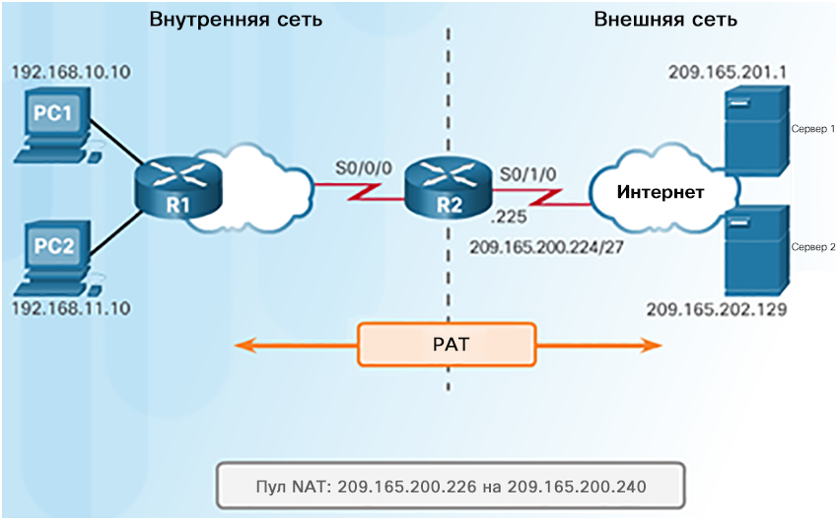
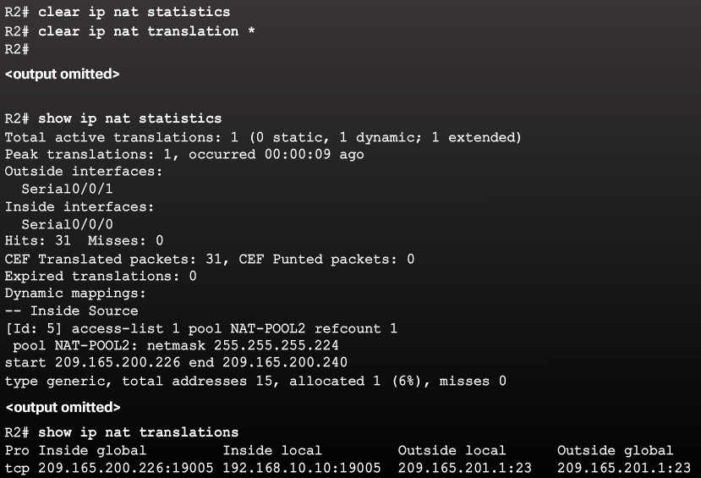
Команды для поиска и устранения неполадок NAT Команды show ip nat
Определите цели NAT и сравните с конфигурацией. На данном этапе можно выявить проблему с настройкой.
Проверьте преобразования с помощью команды show ip nat translations.
С помощью команд clear и debug проверьте NAT.
Проанализируйте, что происходит с пакетом, и проверьте маршрутизацию.
Notes:
9.3. Поиск и устранение неполадок NAT
9.3.1. Команды для поиска и устранения неполадок NAT
9.3.1.1. Команды show ip nat

Slide 73
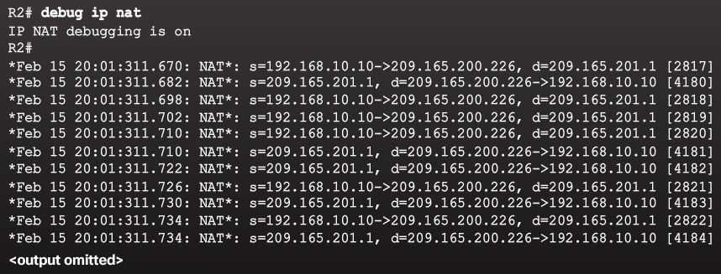
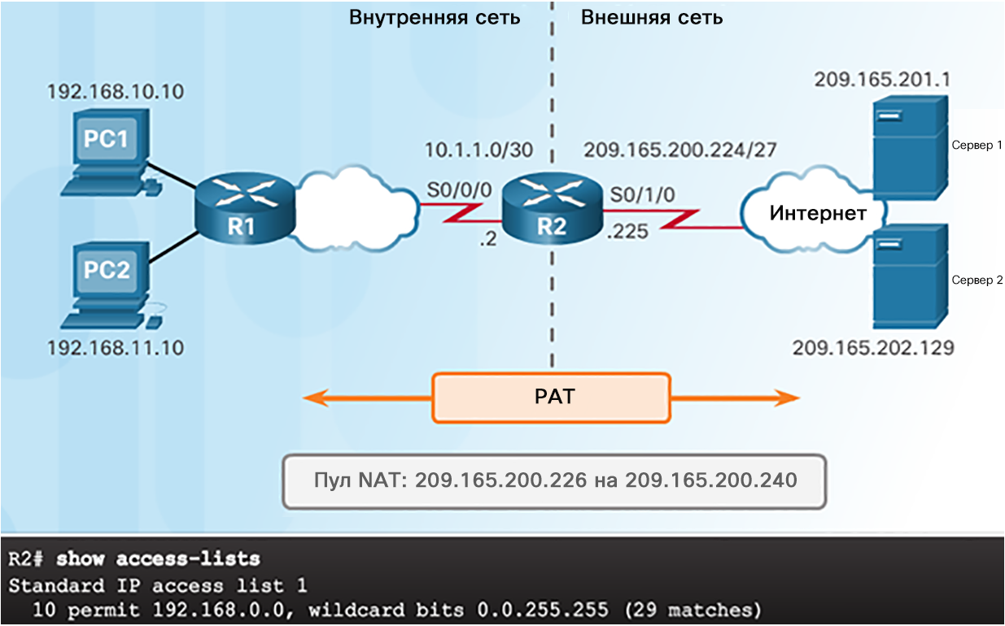
Команды для поиска и устранения неполадок NAT Команды debug ip nat
Распространенные команды
debug ip nat
debug ip nat detailed
Выходные символы и значения
* — преобразование выполняется по пути с быстрой коммутацией
s= — исходный адрес IPv4
a.b.c.d--->w.x.y.z –– исходный a.b.c.d преобразуется в w.x.y.z.
d= — адрес IPv4 назначения
[xxxx] — идентификационный номер IPv4
Удостоверьтесь в том, что в списке контроля доступа указаны правильные частные адреса.
Notes:
9.3. Поиск и устранение неполадок NAT
9.3.1. Команды для поиска и устранения неполадок NAT
9.3.1.2. Команды debug ip nat

Slide 74
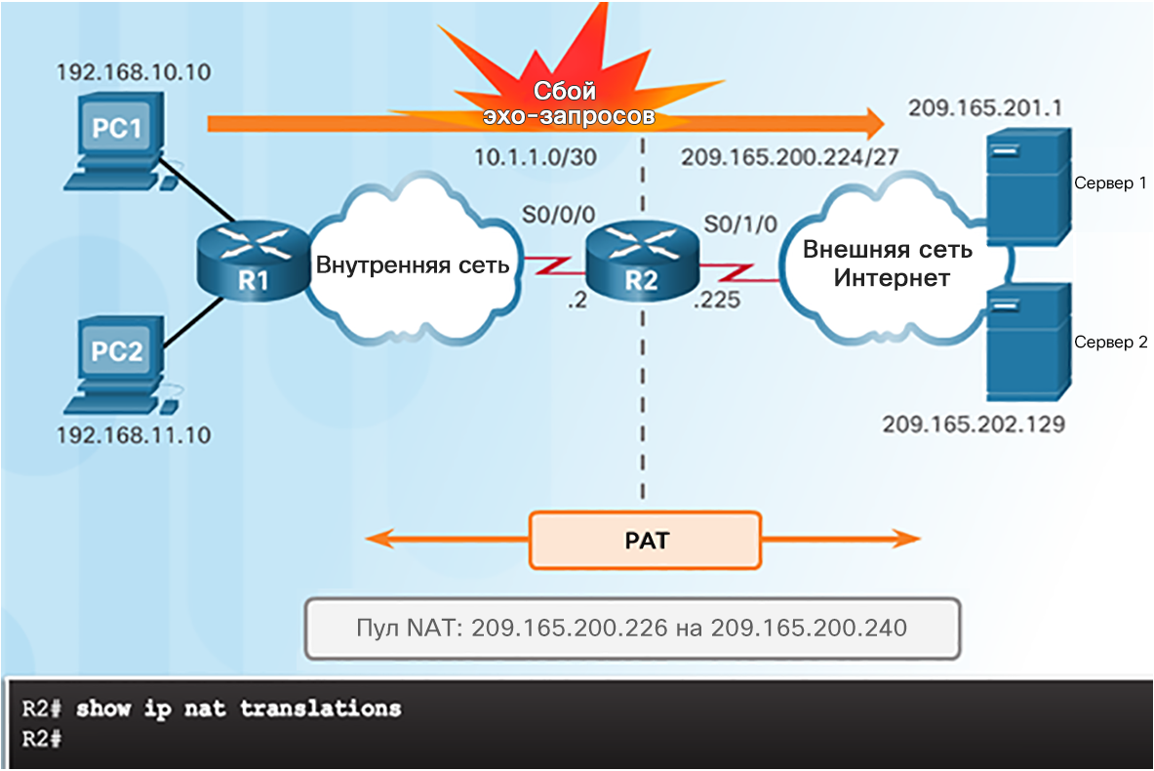
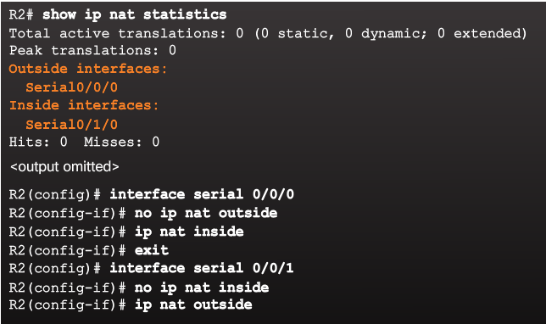
Команды для поиска и устранения неполадок NAT Сценарий поиска и устранения неполадок NAT
Внутренние узлы не могут связаться с внешними серверами.
2. Внешний и внутренний интерфейсы обращены
1. В таблице NAT отсутствуют преобразования
3. Неверный список контроля доступа
Преобразования работают!
Notes:
9.3. Поиск и устранение неполадок NAT
9.3.1. Команды для поиска и устранения неполадок NAT
9.3.1.3. Сценарий поиска и устранения неполадок NAT

Slide 75
Команды для поиска и устранения неполадок NAT Packet Tracer. Проверка и отладка настроек NAT
Notes:
9.3. Поиск и устранение неполадок NAT
9.3.1. Команды для поиска и устранения неполадок NAT
9.3.1.4. Packet Tracer. Проверка и отладка настроек NAT

Slide 76
Команды для поиска и устранения неполадок NAT Поиск и устранение неполадок настроек NAT
Notes:
9.3. Поиск и устранение неполадок NAT
9.3.1. Команды для поиска и устранения неполадок NAT
9.3.1.5. Лабораторная работа. Поиск и устранение неполадок настроек NAT

Slide 77
9.4. Обзор главы
Notes:
9. NAT для IPv4
9.4. Краткий обзор

Slide 78
Заключение Packet Tracer. Отработка комплексных практических навыков
Notes:
9.4. Краткий обзор
9.4.1. Заключение
9.4.1.2. Packet Tracer. Отработка комплексных практических навыков

Slide 79
Заключение Глава 9. NAT для IPv4
Объясните, как NAT обеспечивает масштабируемость IPv4-адресов в сетях предприятий малого и среднего бизнеса.
Настройка сервисов NAT на пограничном маршрутизаторе для обеспечения масштабируемости адреса IPv4 в сетях предприятий малого и среднего бизнеса.
Поиск и устранение неполадок NAT в сетях предприятий малого и среднего бизнеса.
Notes:
9.4. Краткий обзор
9.4.1. Заключение
9.4.1.3. NAT для IPv4

Slide 80
Модуль 9 Новые термины и команды
NAT RFC 1918 Внутренний локальный адрес Внутренний глобальный адрес Внешний локальный адрес Внешний глобальный адрес Статическое преобразование NAT Динамическое преобразование NAT PAT Следующий доступный номер порта ip nat inside source static | ip nat inside ip nat outside show ip nat translations show ip nat statistics clear ip nat statistics Пул NAT ip nat pool ip nat inside source list show ip nat translations timeout show ip nat translations verbose | Переадресация портов Протокол NAT для IPv6 Уникальные локальные адреса IPv6 Двойной стек Туннелирование NAT-PT NAT64 clear ip nat translation * debug ip nat debug ip nat detailed
Notes:
Модуль 9. Новые термины и команды

